Slide 1


La photographie est belle parce qu'elle est en relation avec un au-delà de la réalité. Pierre de Fenoÿl
L’instant
PPS MANUEL A VOTRE GUISE
Photos prises par différents
randonneurs
pour le plaisir du partage
alsace et patrimoine

Slide 2
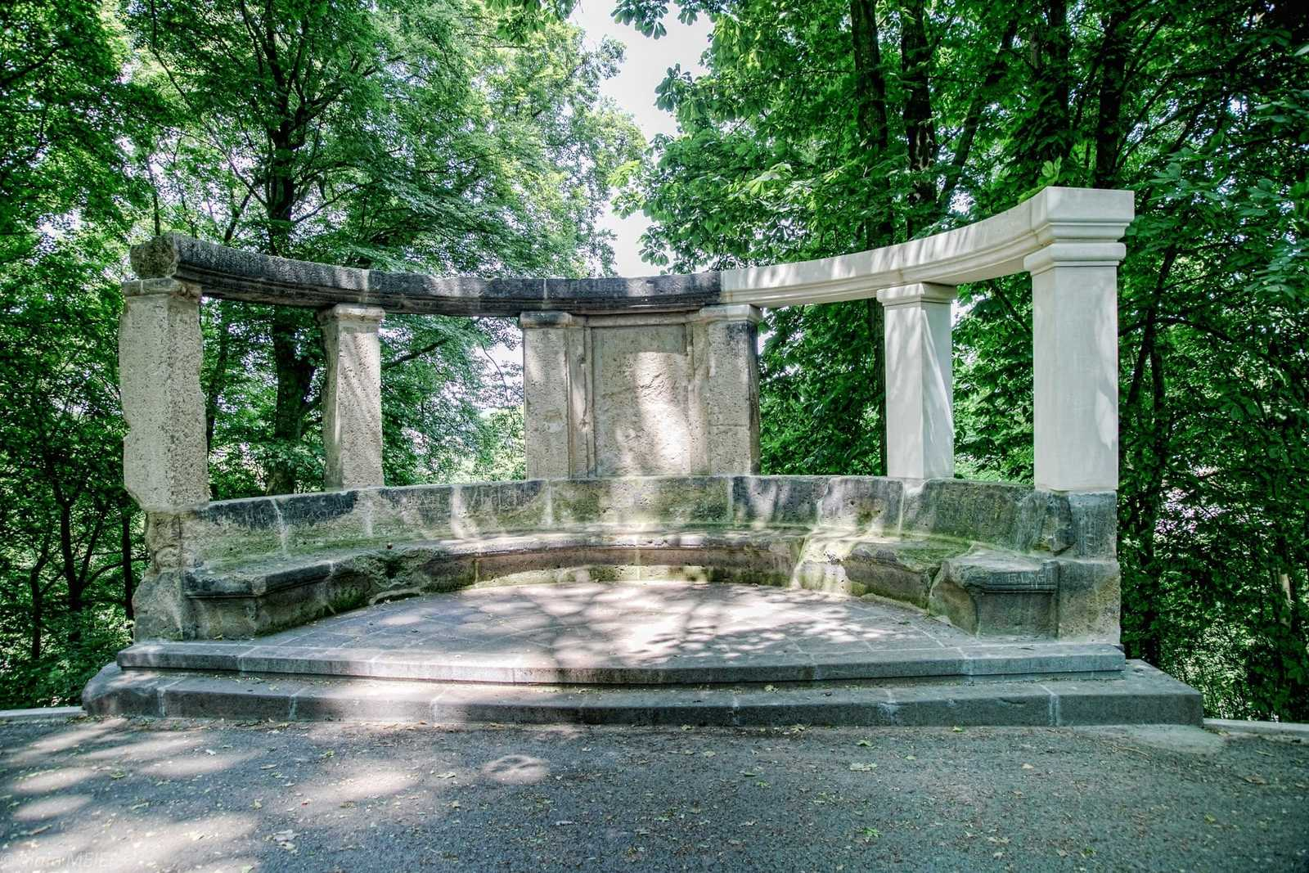

Slide 3
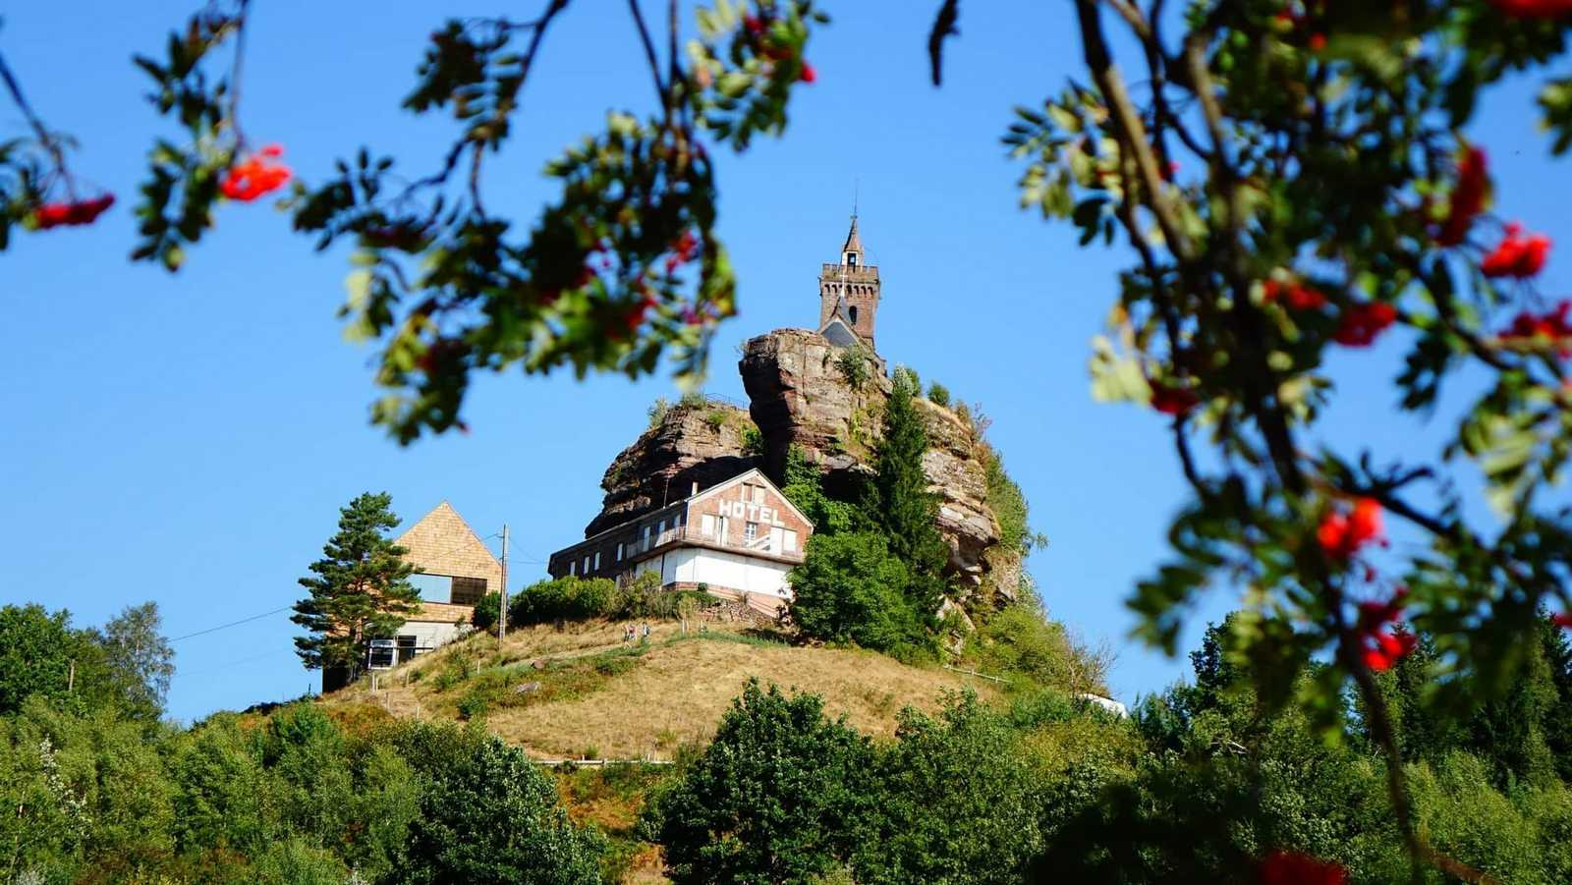
Rocher du Dabo

Slide 4
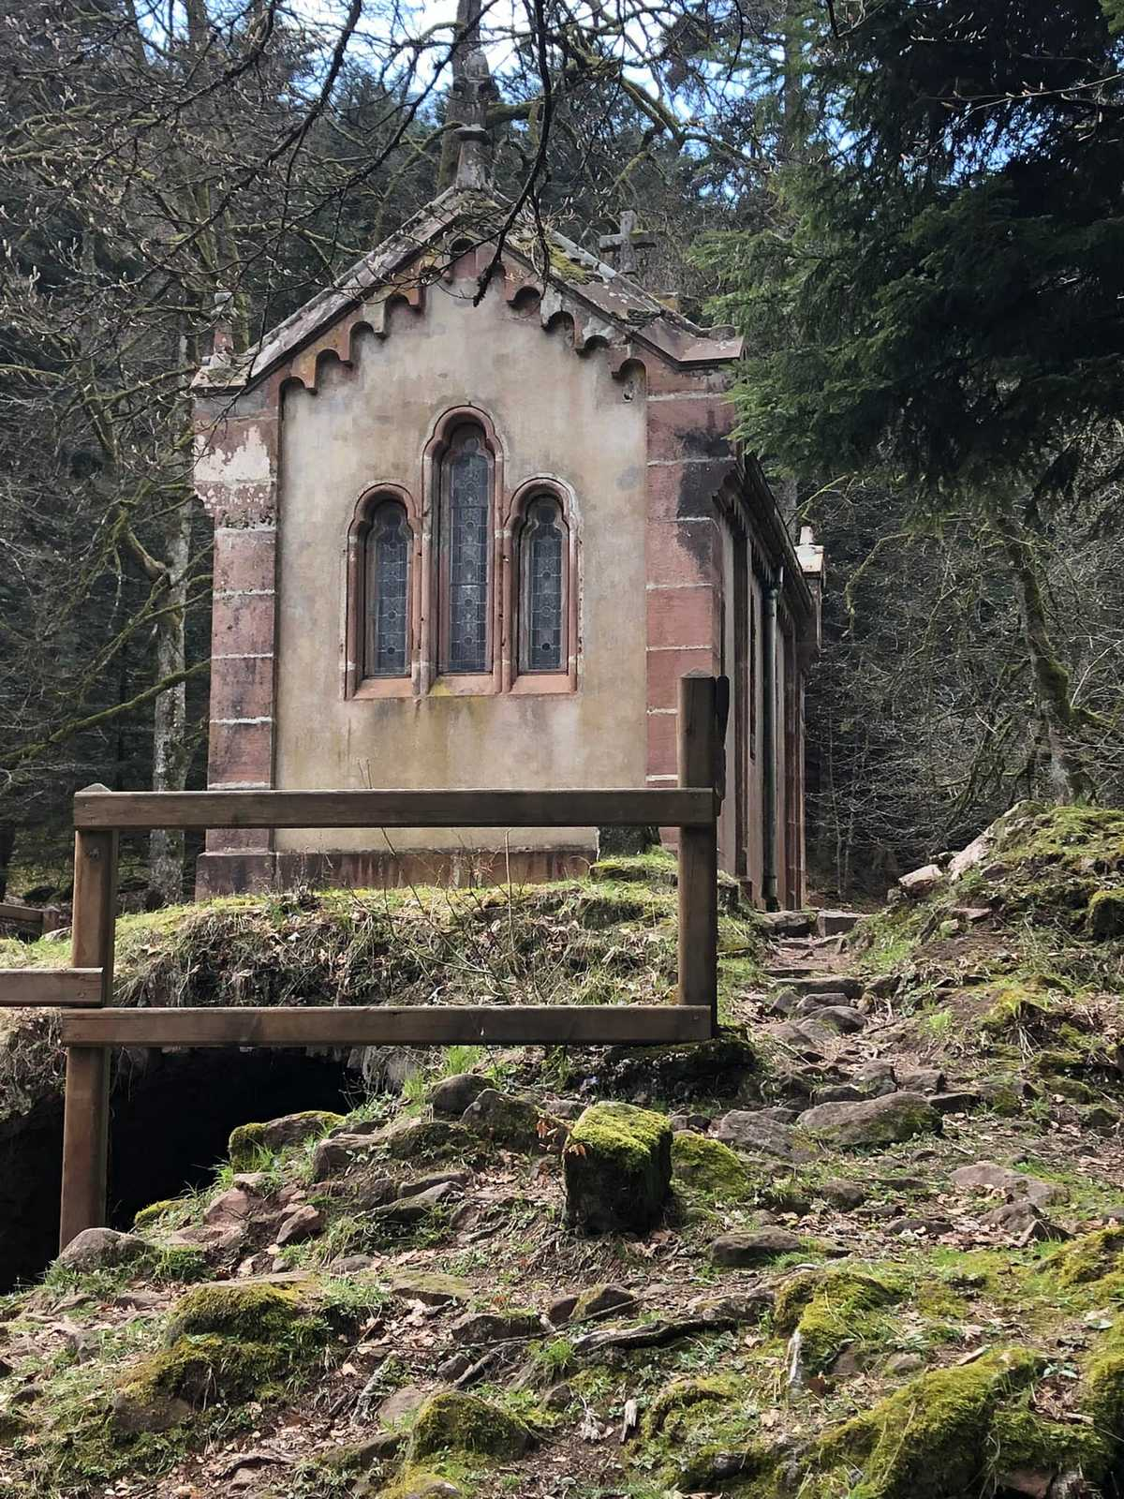

Slide 5
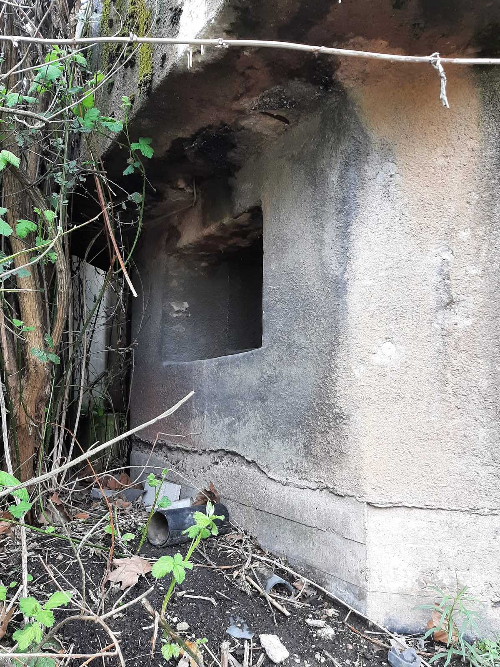
le blockhaus 430G

Slide 6
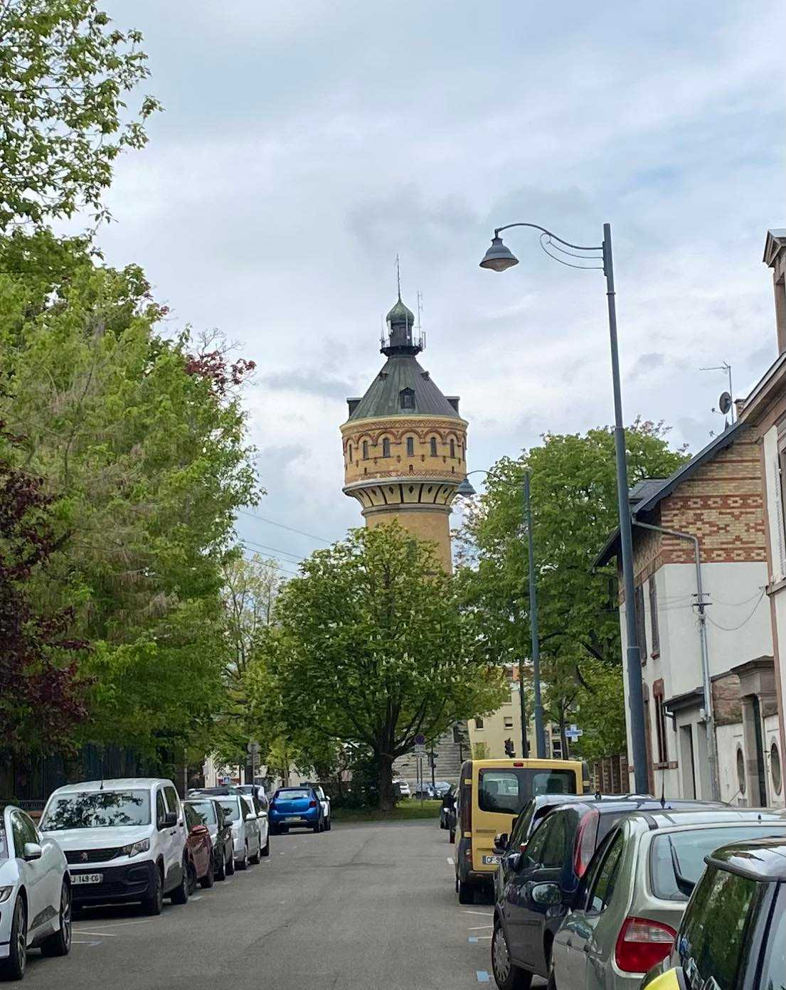
Le Château d’Eau de Colmar

Slide 7
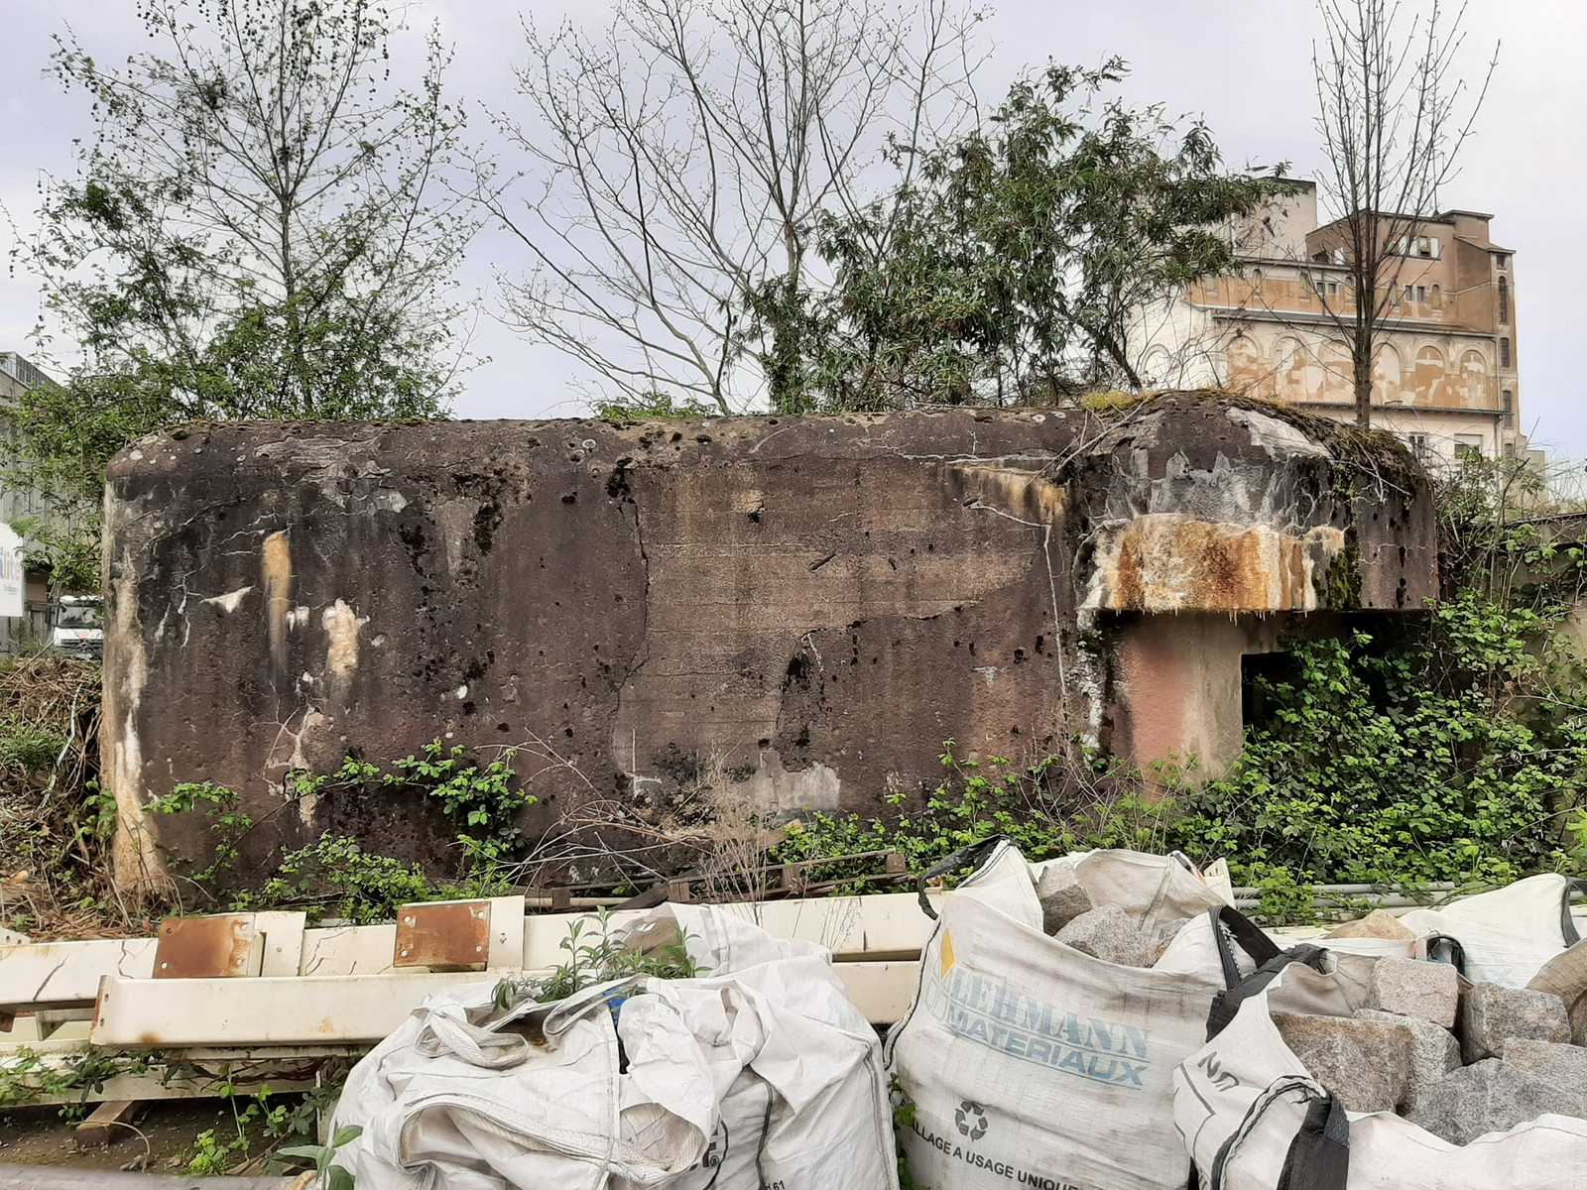
Construit en 1939-40,
le blockhaus 430G–
Port du Rhin Centre 11
Strasbourg

Slide 8
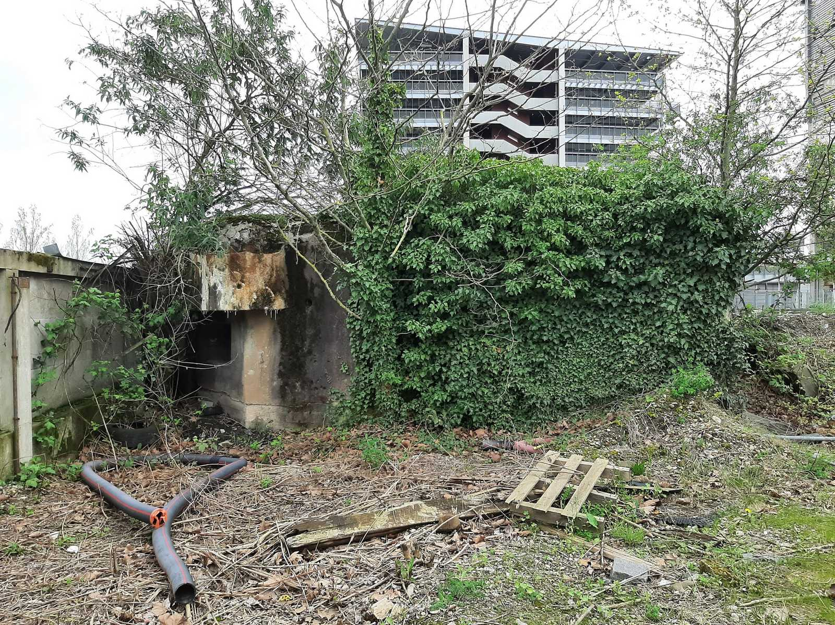
Construit en 1939-40,
le blockhaus 430G–
Port du Rhin Centre 11
Strasbourg

Slide 9
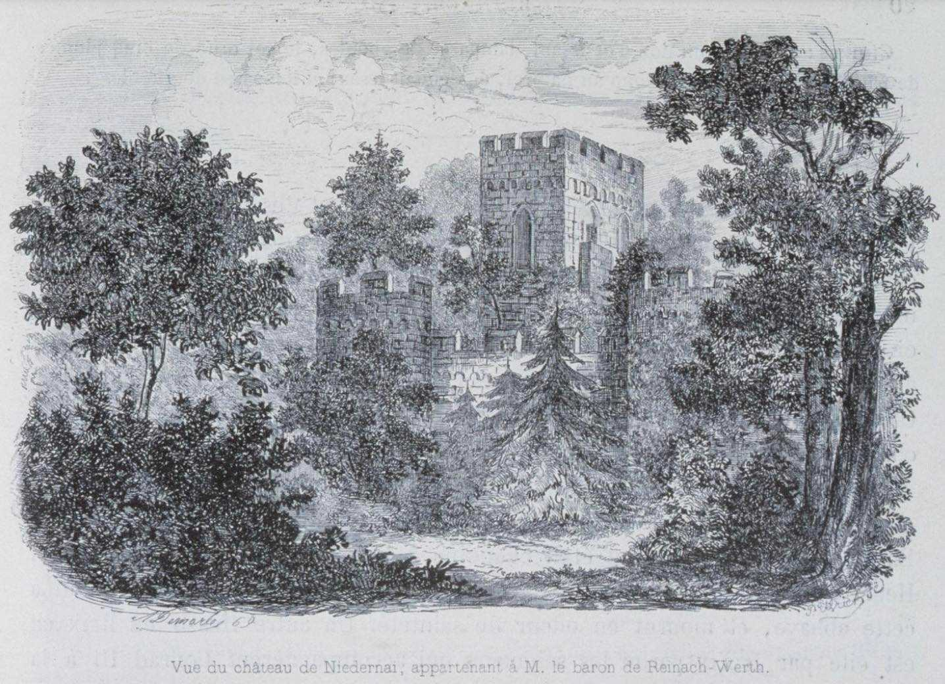
Illustration de Ernest Lehr (1835-1919)
le château de Niedernai en 1869

Slide 10
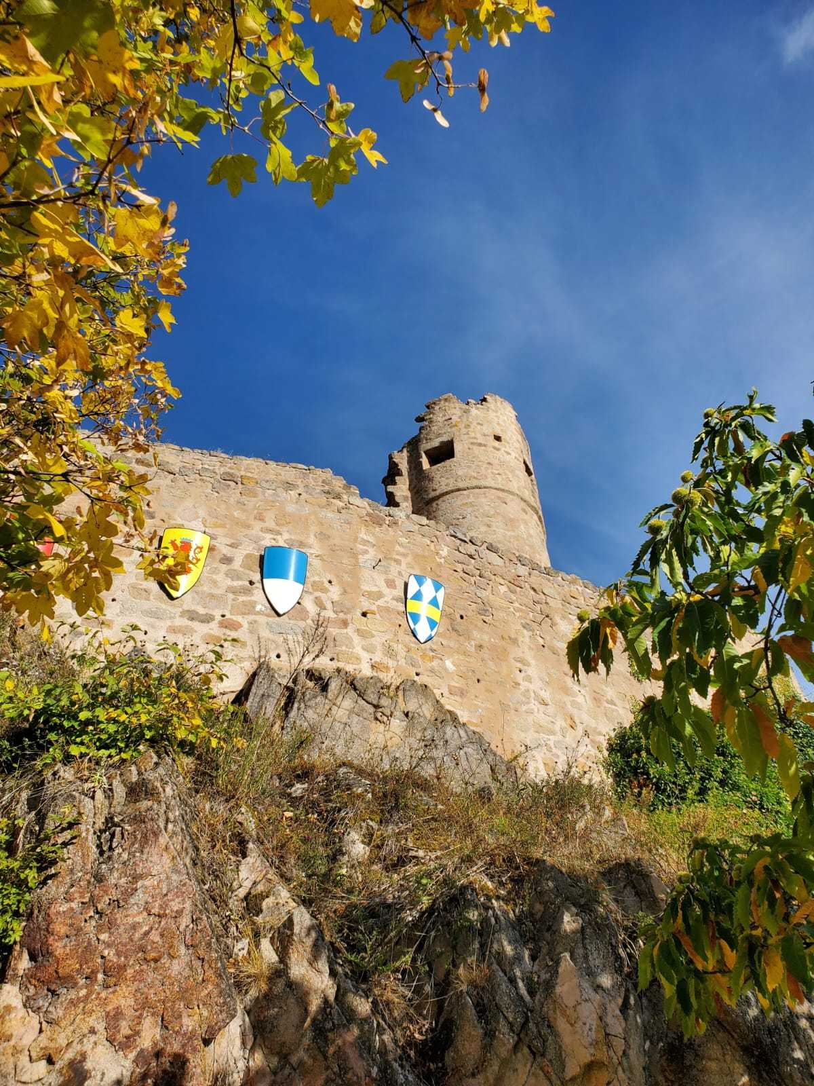
Château du Hohlandsbourg

Slide 11
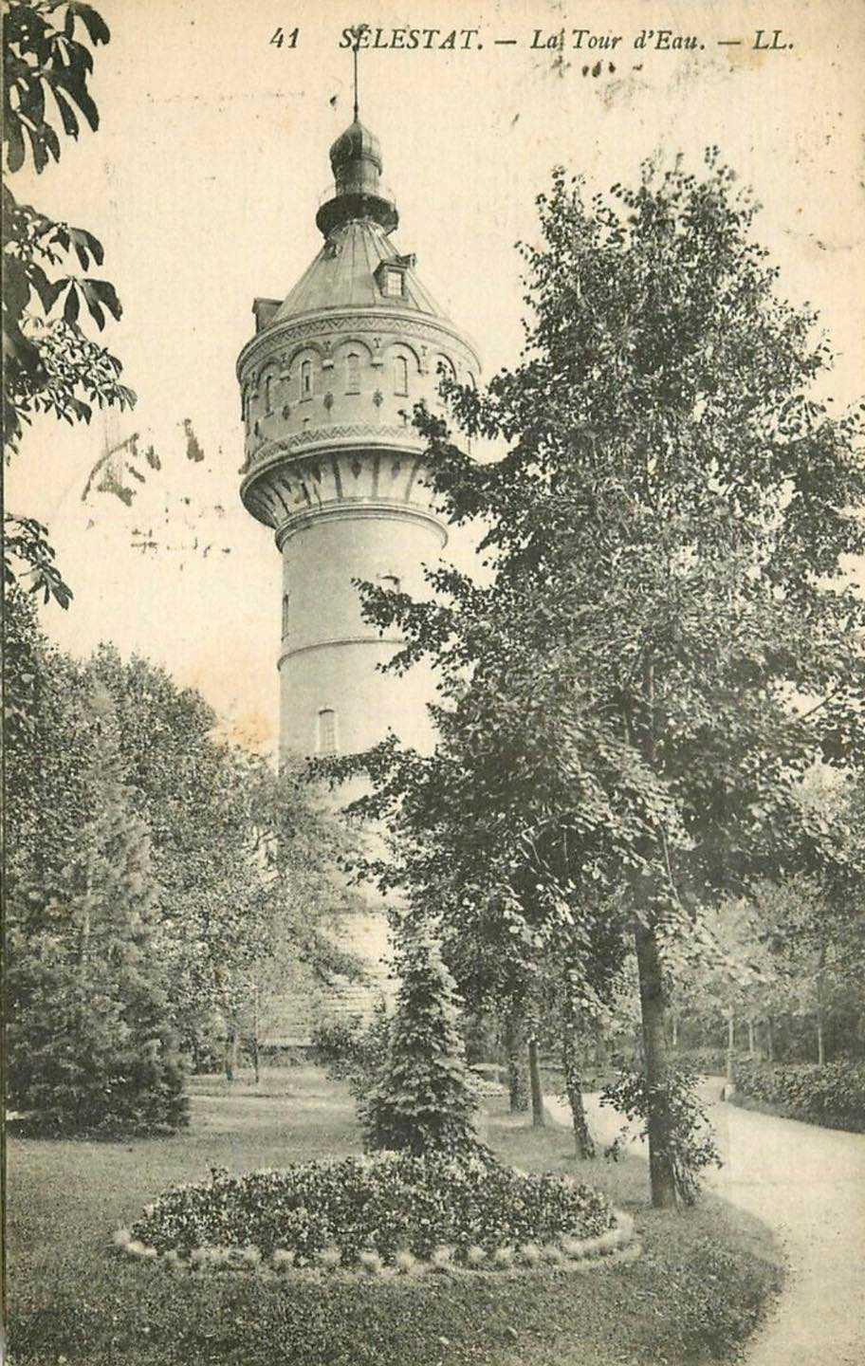
La Tour d‘Eau de Sélestat
en 1923

Slide 12
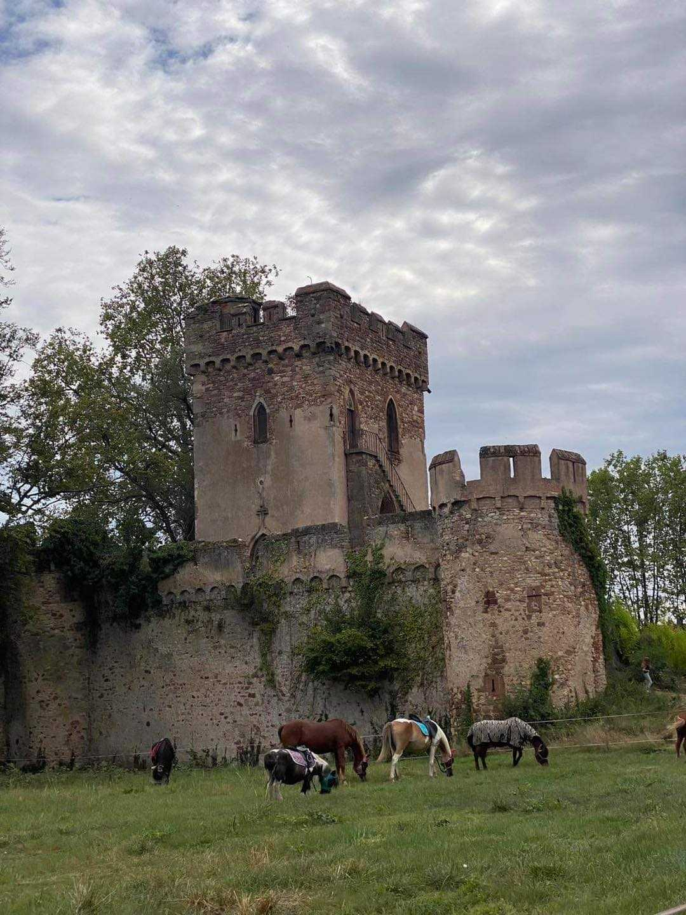
Le château-donjon de Niedernai

Slide 13
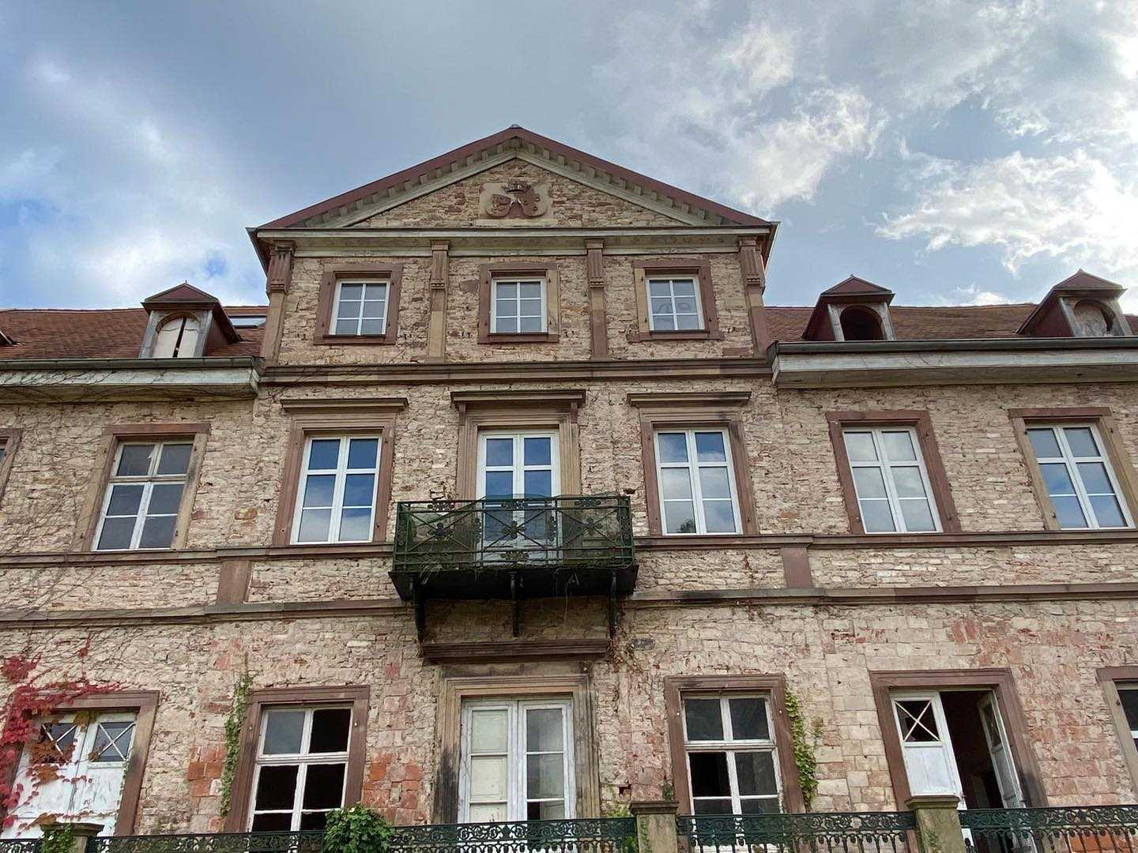
Le bâtiment principal, château de Niedernai construit entre 1830 et 1880

Slide 14
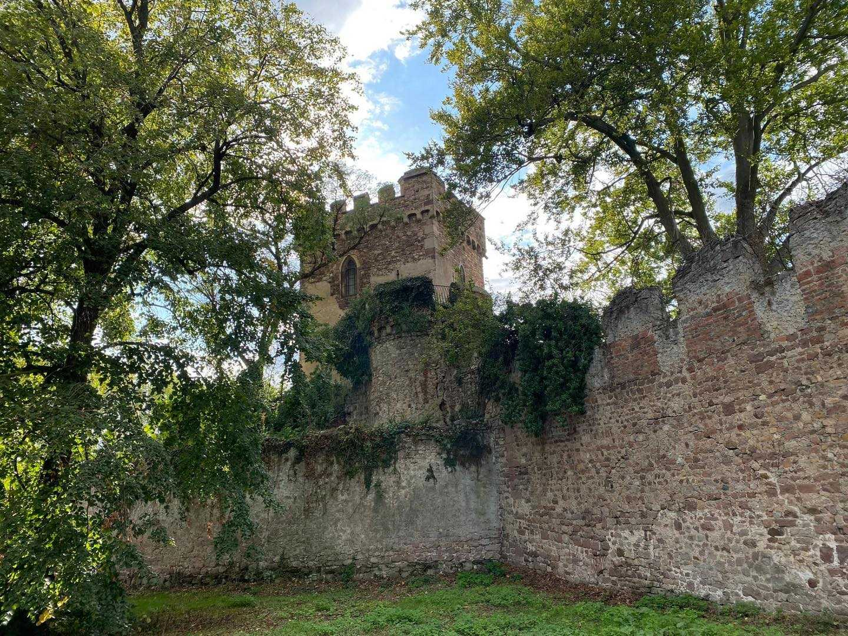
Le donjon et les remparts
du château de Niedernai

Slide 15
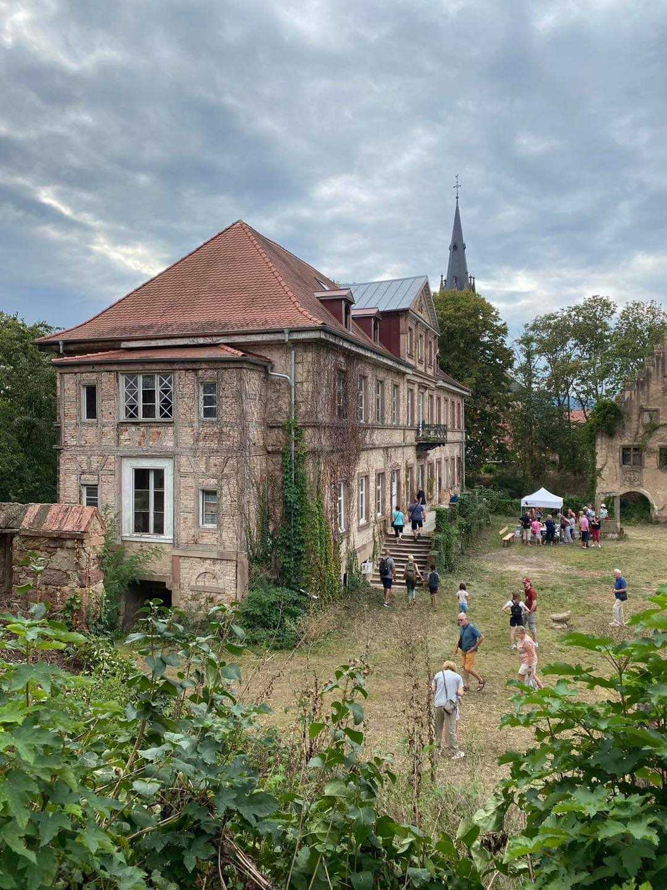
Le logis principal du château de Niedernai
a été très malmené ces deux dernières décennies, suite à sa vente à un groupe immobilier qui a fait des travaux inachevés
et inappropriés

Slide 16
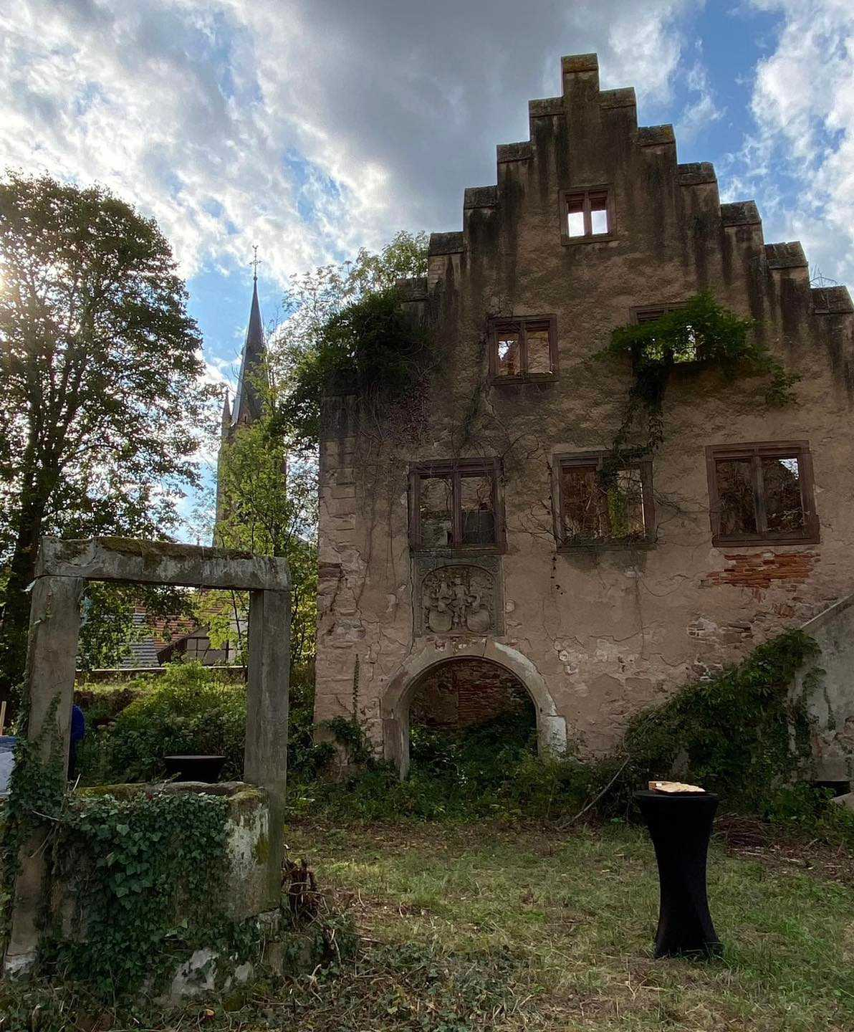
Le même bâtiment aujourd’hui
LE CHÂTEAU DE NIEDERNAI
( depuis 1277 )

Slide 17
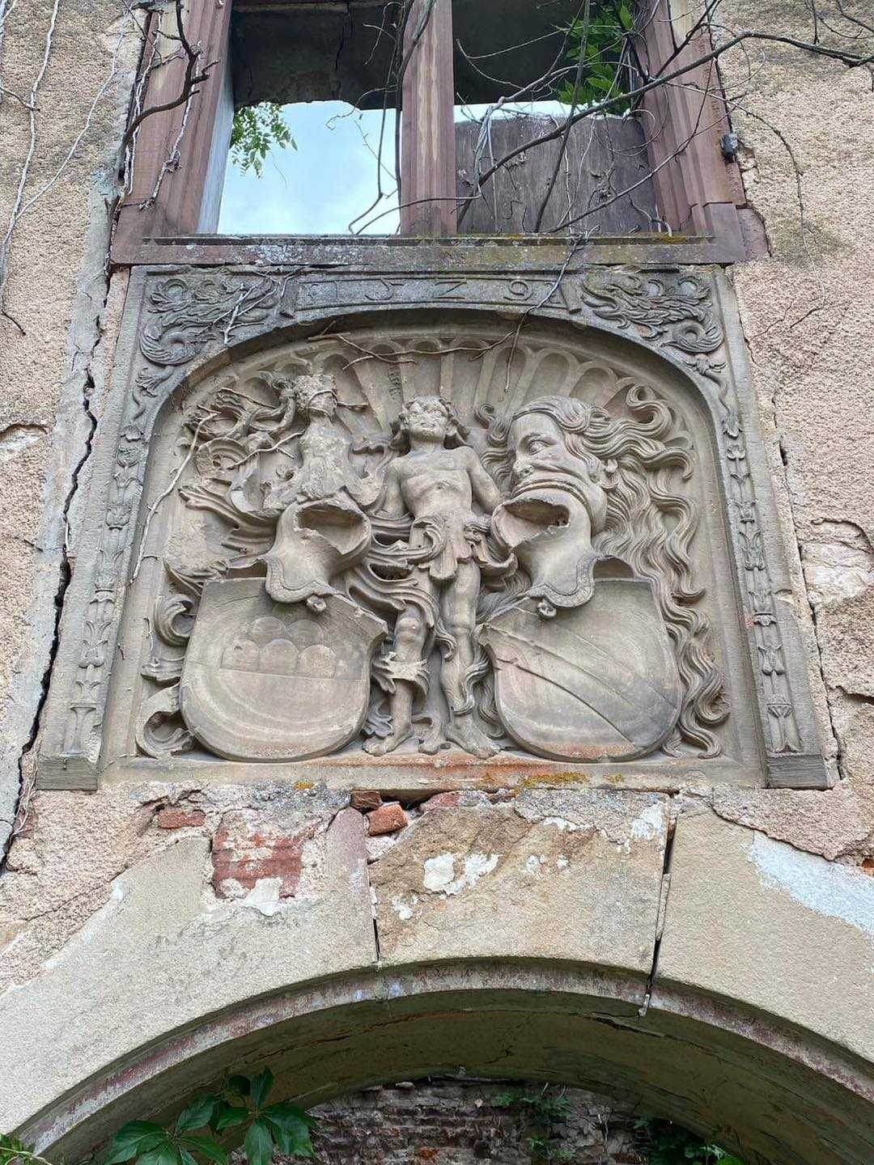
Les armoiries de la famille ont été récupérées des anciens bâtiments endommagés pour être placés sur les nouvelles constructions

Slide 18
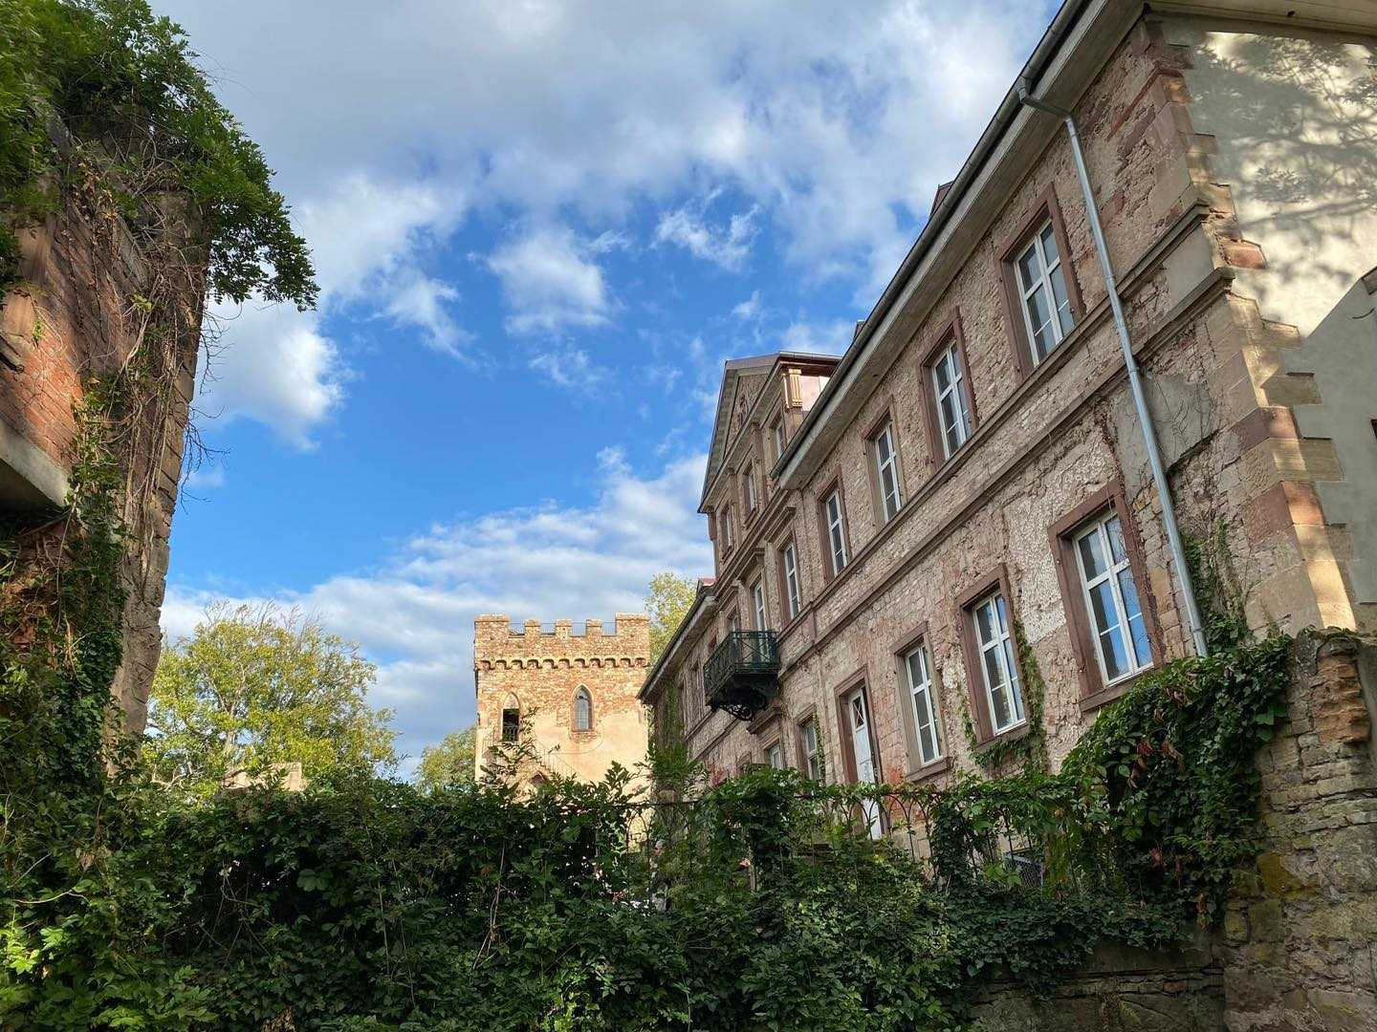
Perspective du logis principal
avec une vue vers le donjon

Slide 19
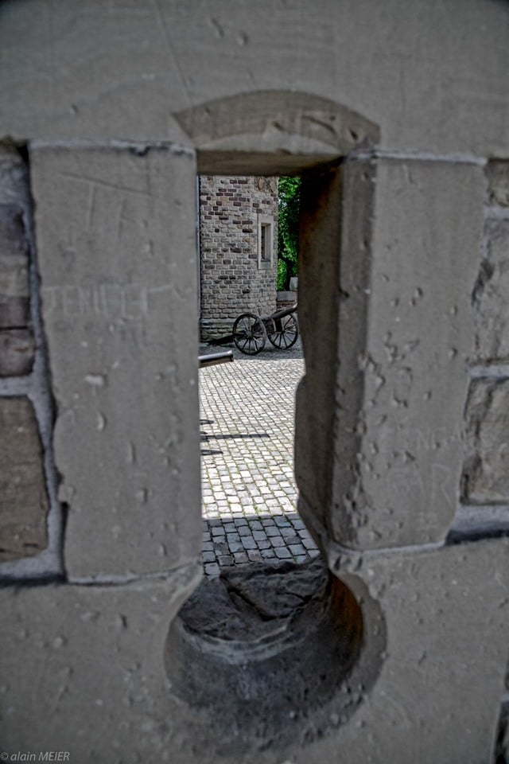

Slide 20
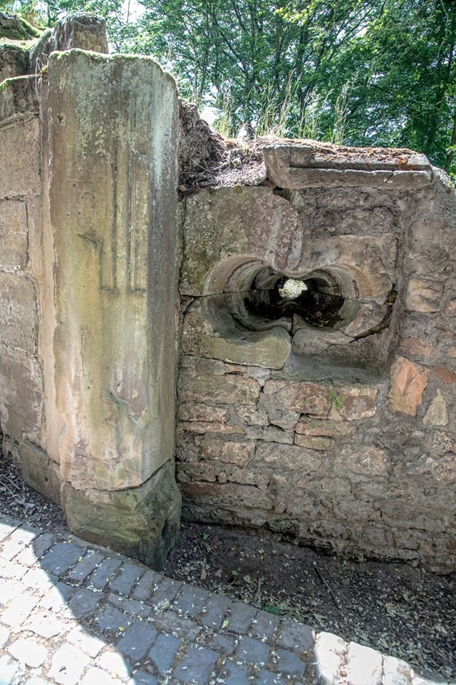

Slide 21
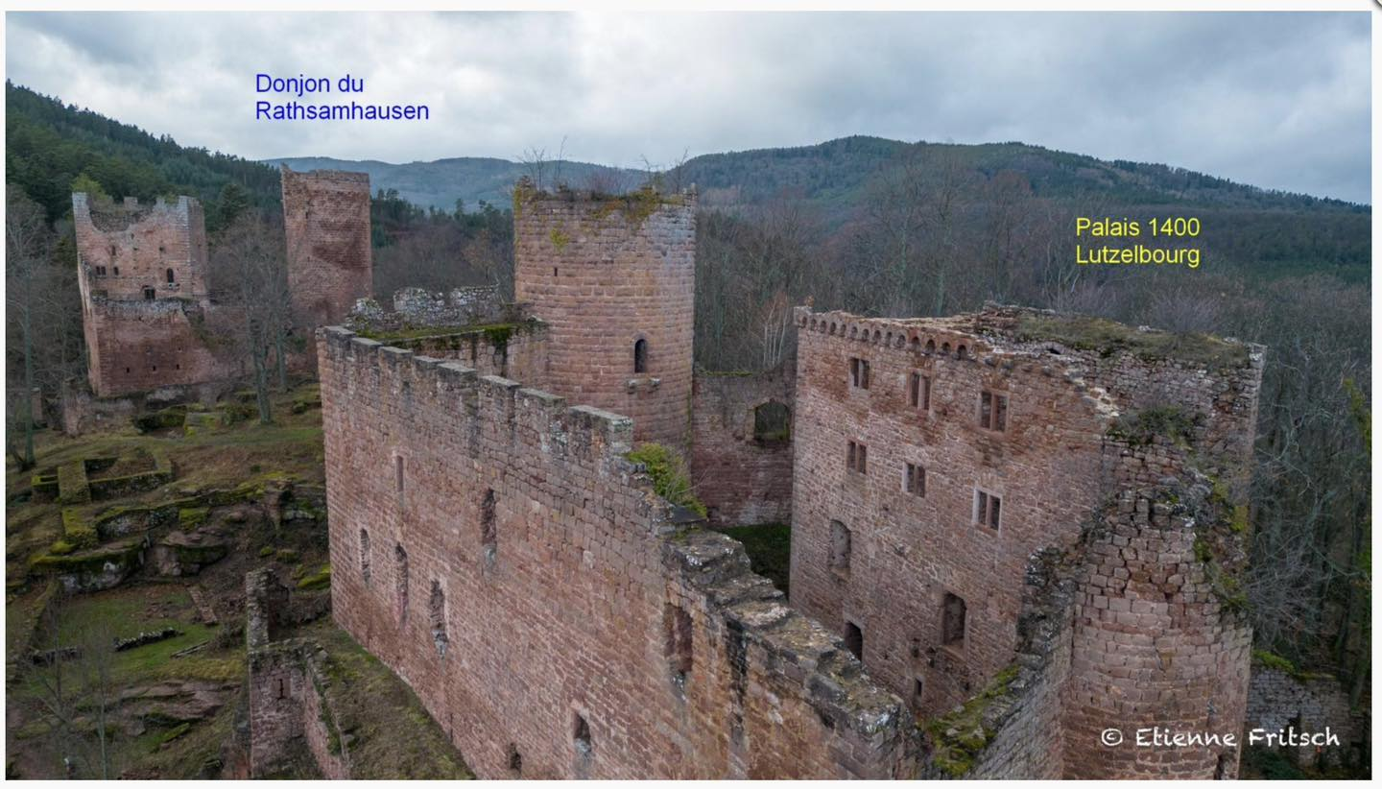

Slide 22
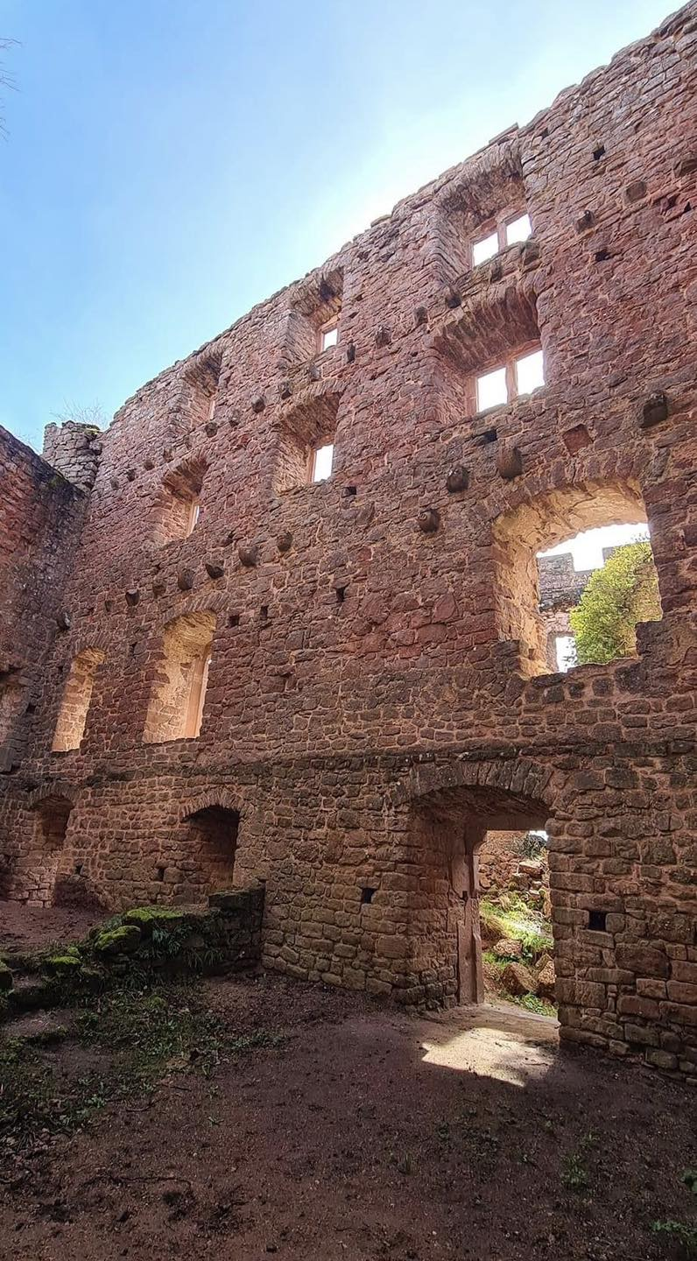

Slide 23
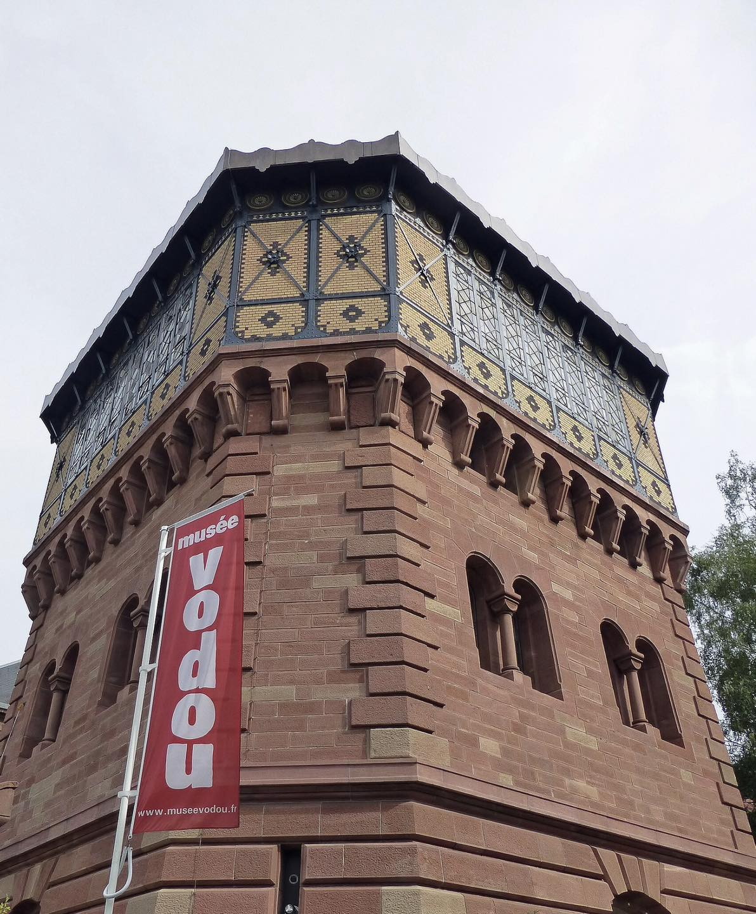
Château d'eau de la gare de Strasbourg (1878)

Slide 24
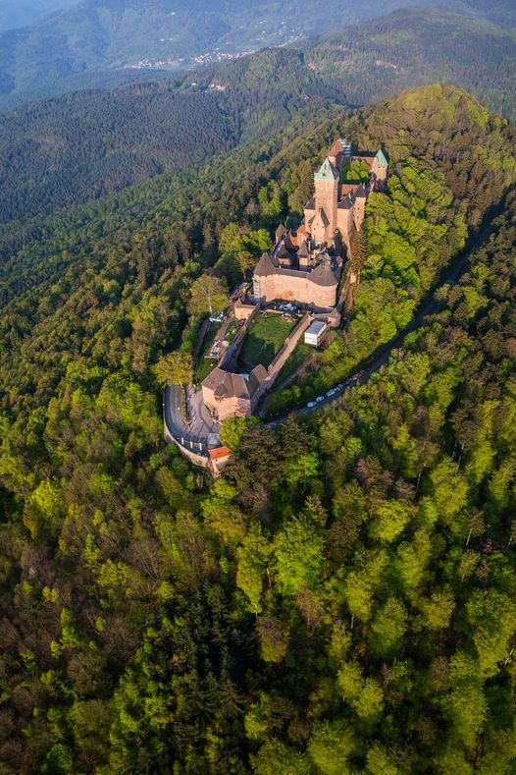
Château du Haut Koenigsbourg

Slide 25
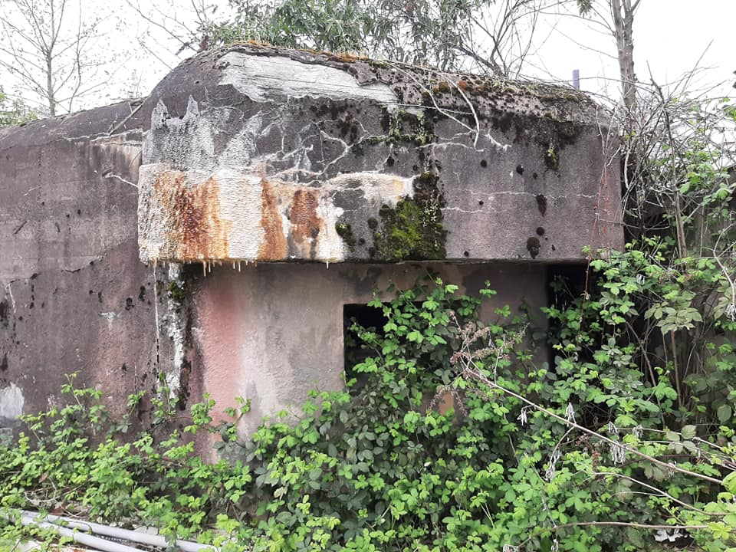
le blockhaus 430G

Slide 26
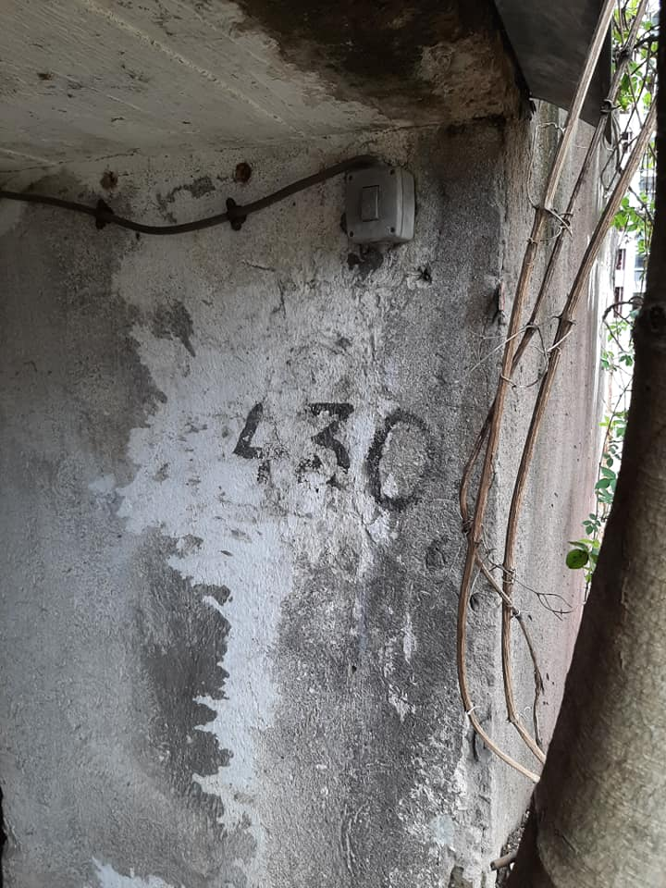
le blockhaus 430G

Slide 27
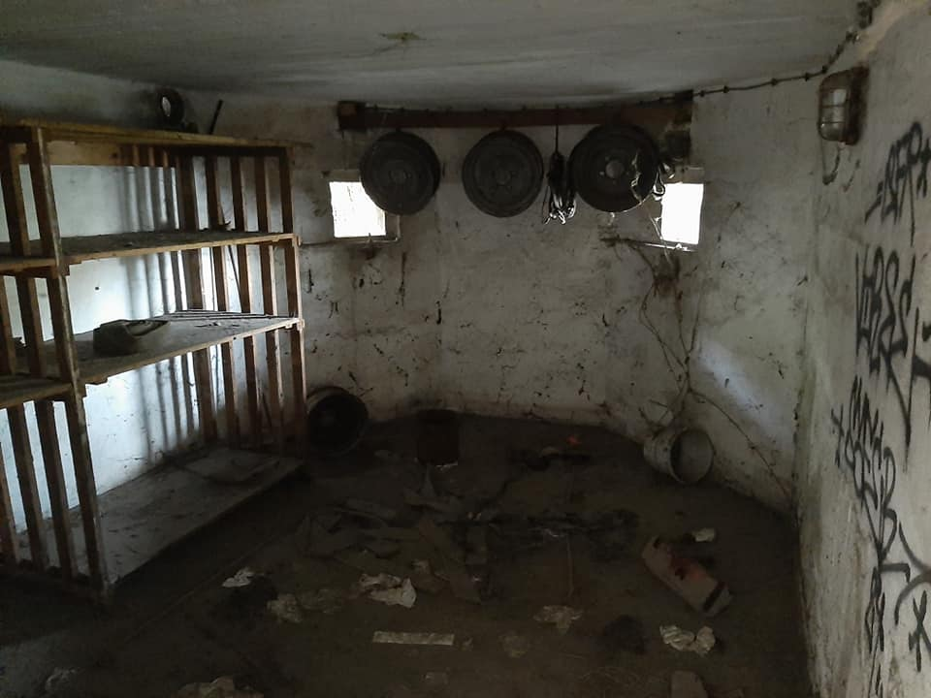
le blockhaus 430G

Slide 28
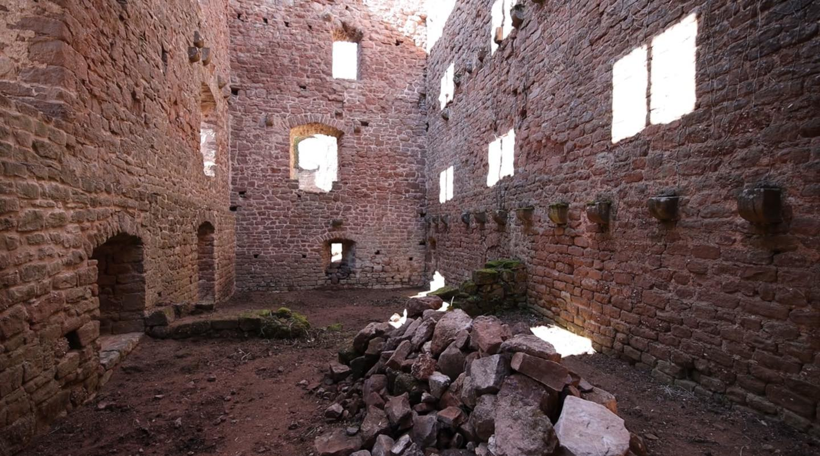

Slide 29
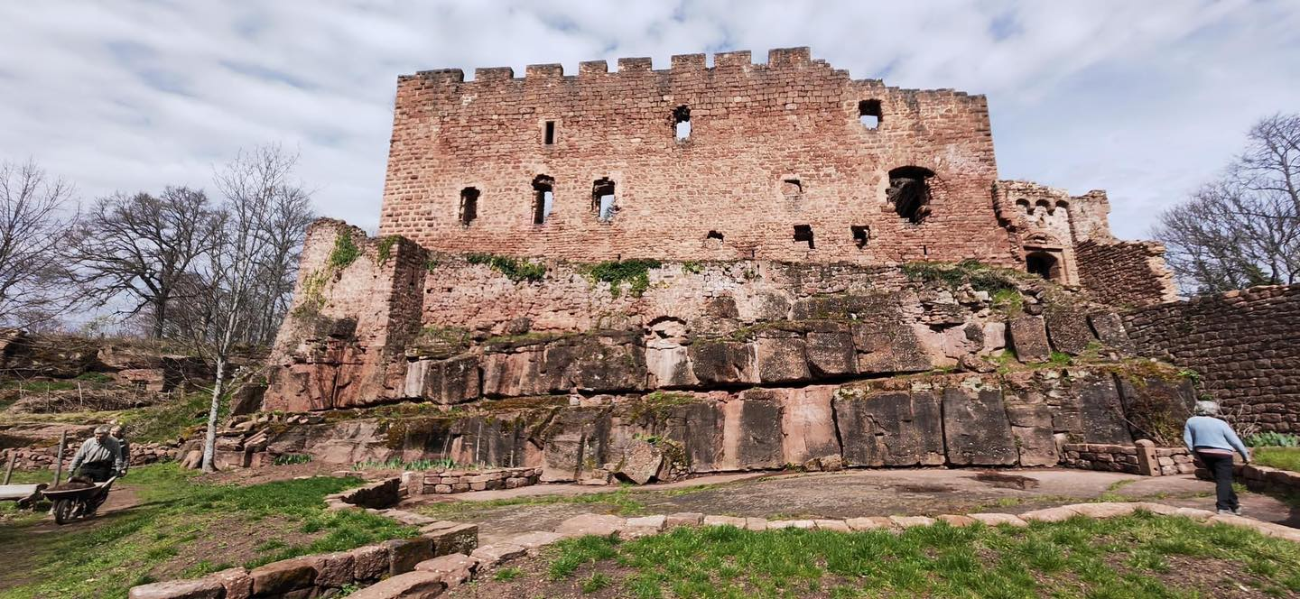

Slide 30
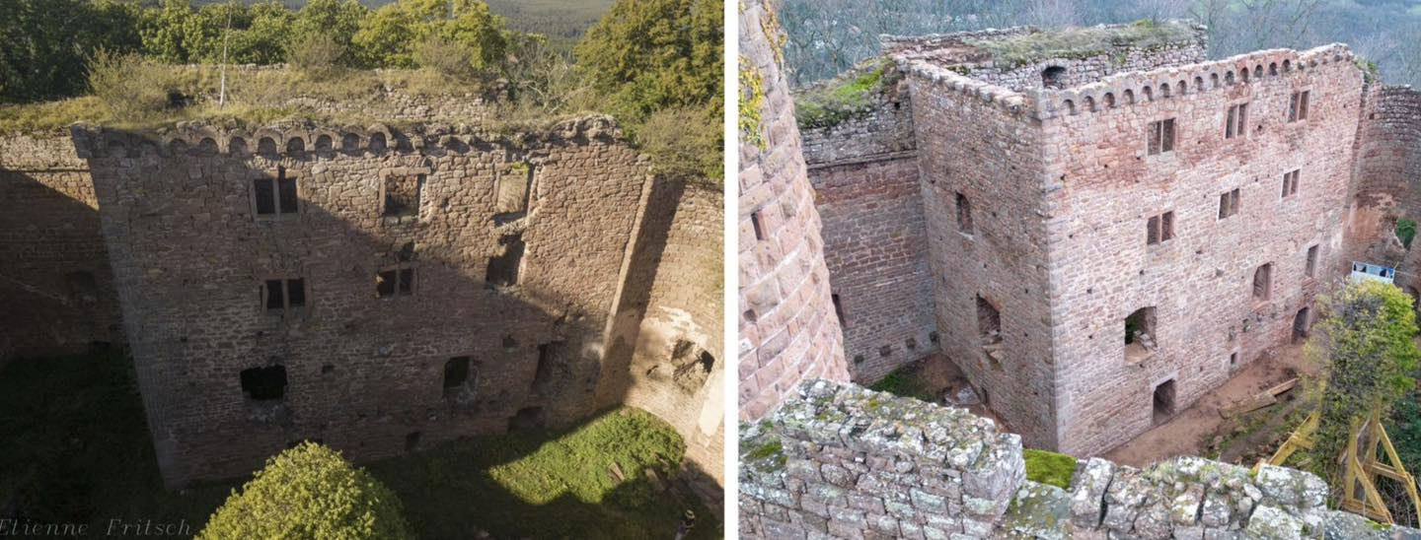
LE CHÂTEAU DE NIEDERNAI
( depuis 1277 )

Slide 31
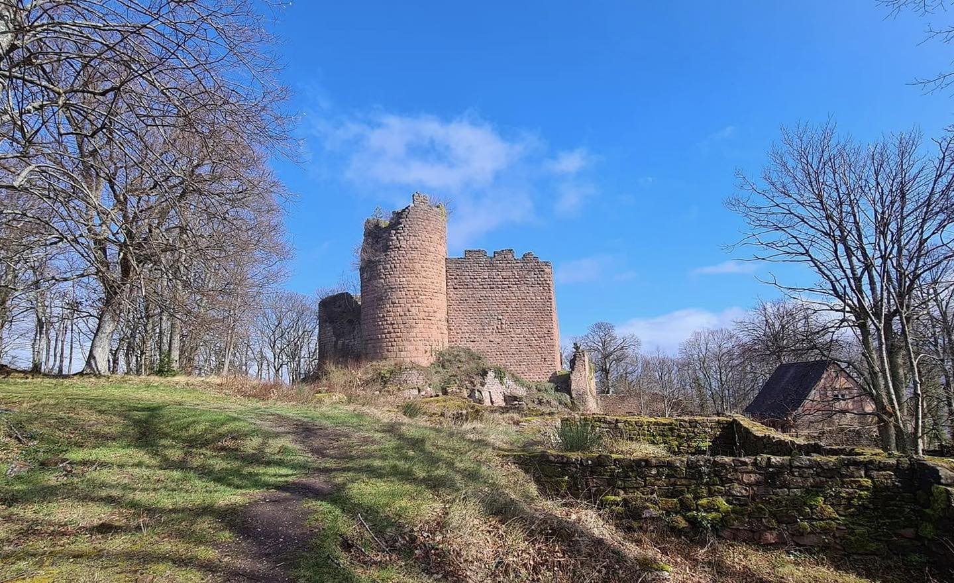
LE CHÂTEAU DE NIEDERNAI
( depuis 1277 )

Slide 32
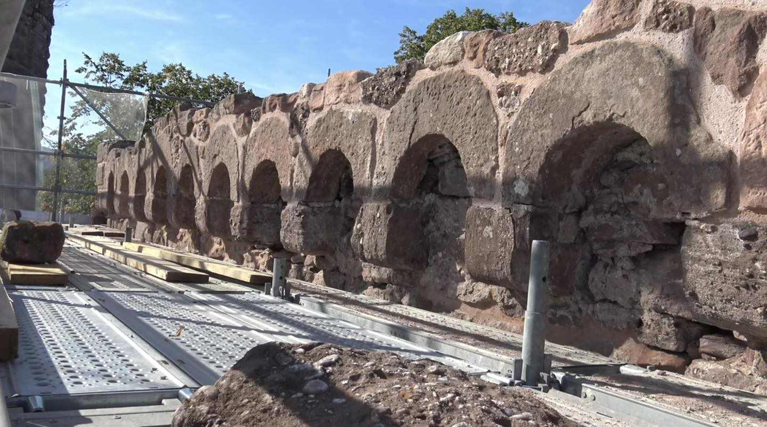

Slide 33
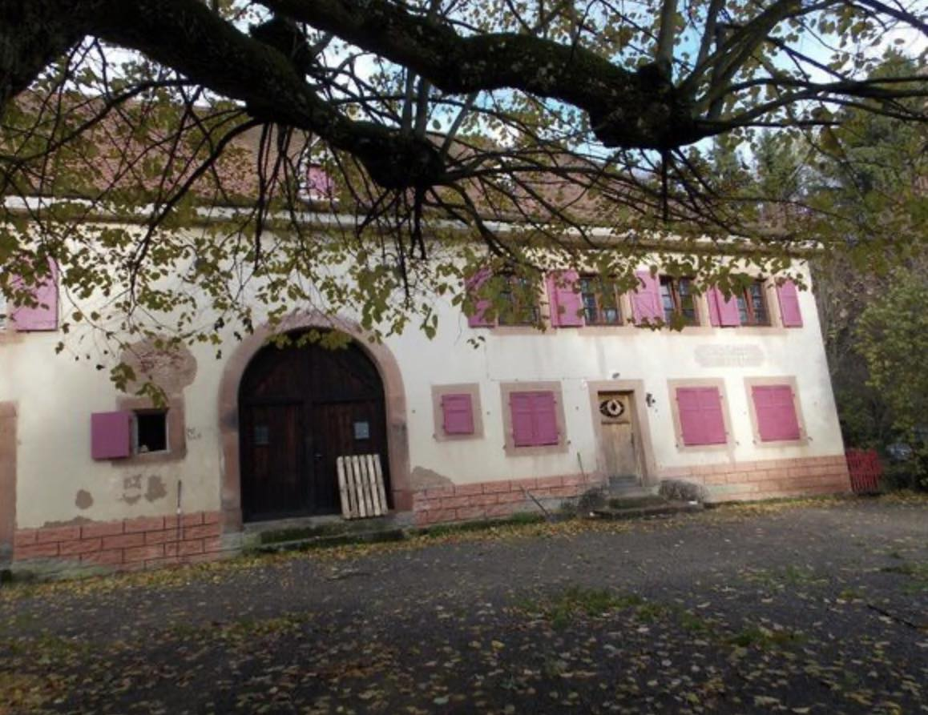
LE CHÂTEAU DE NIEDERNAI
( depuis 1277 )

Slide 34
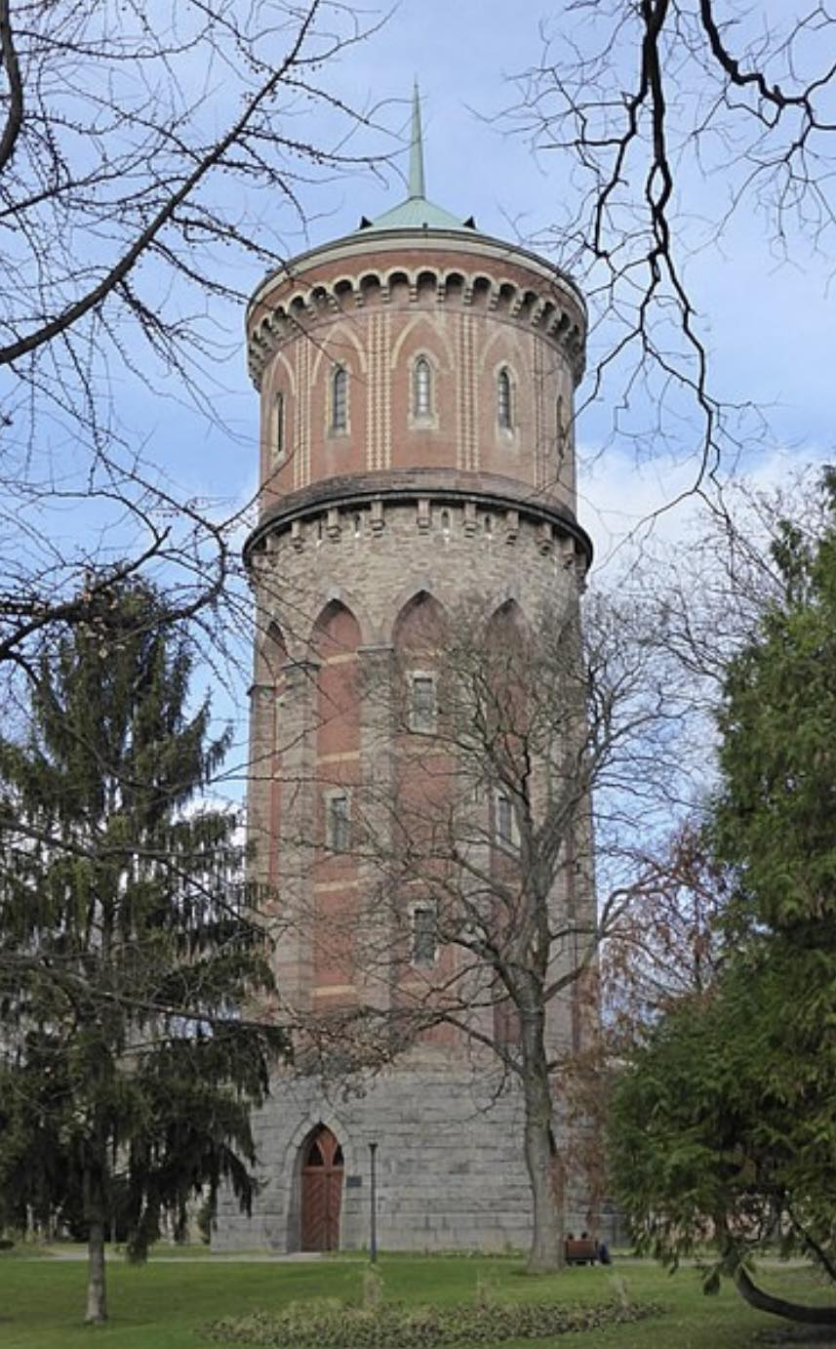
Le Château d’Eau à Colmar

Slide 35
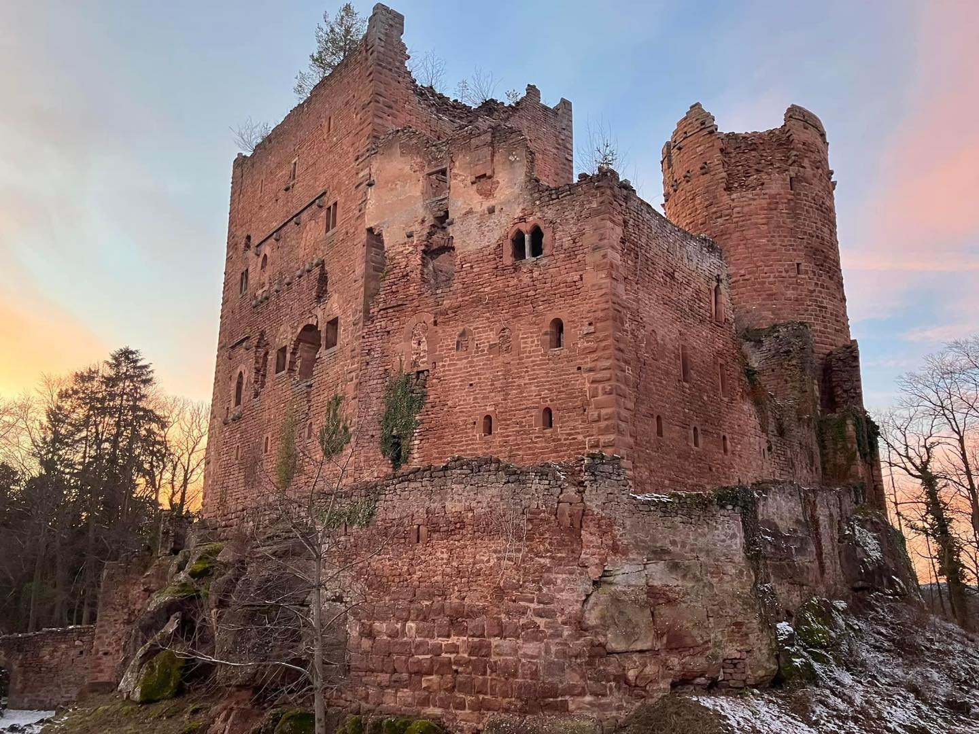

Slide 36
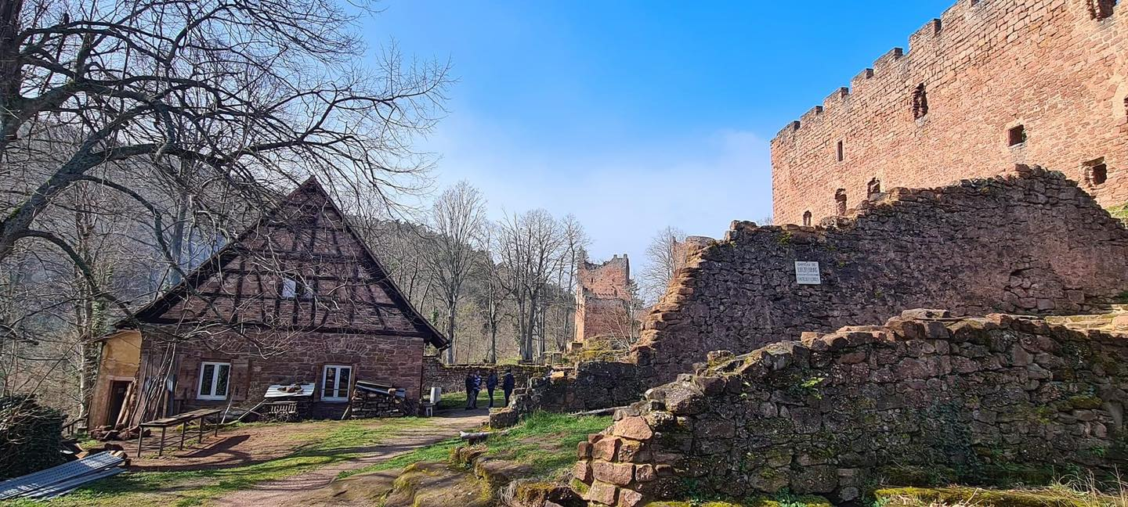
LE CHÂTEAU DE NIEDERNAI
( depuis 1277 )

Slide 37
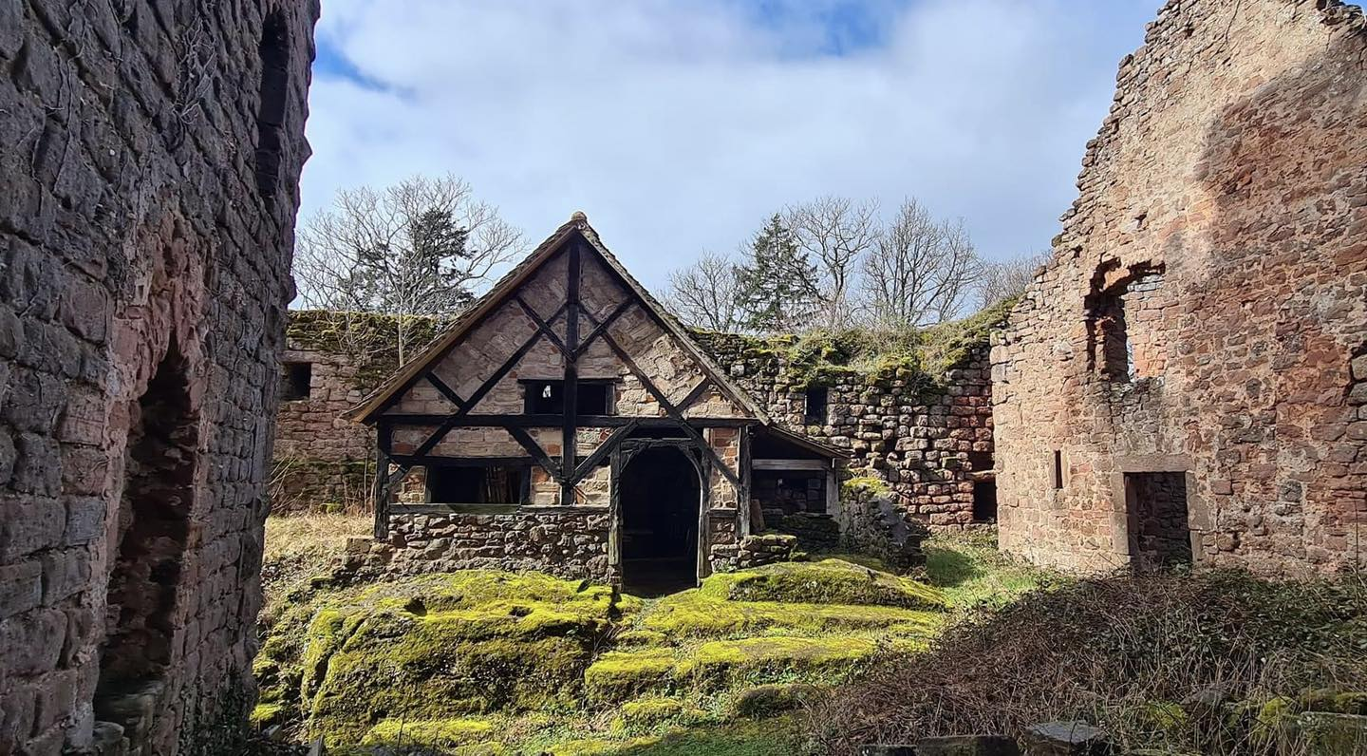
LE CHÂTEAU DE NIEDERNAI
( depuis 1277 )

Slide 38
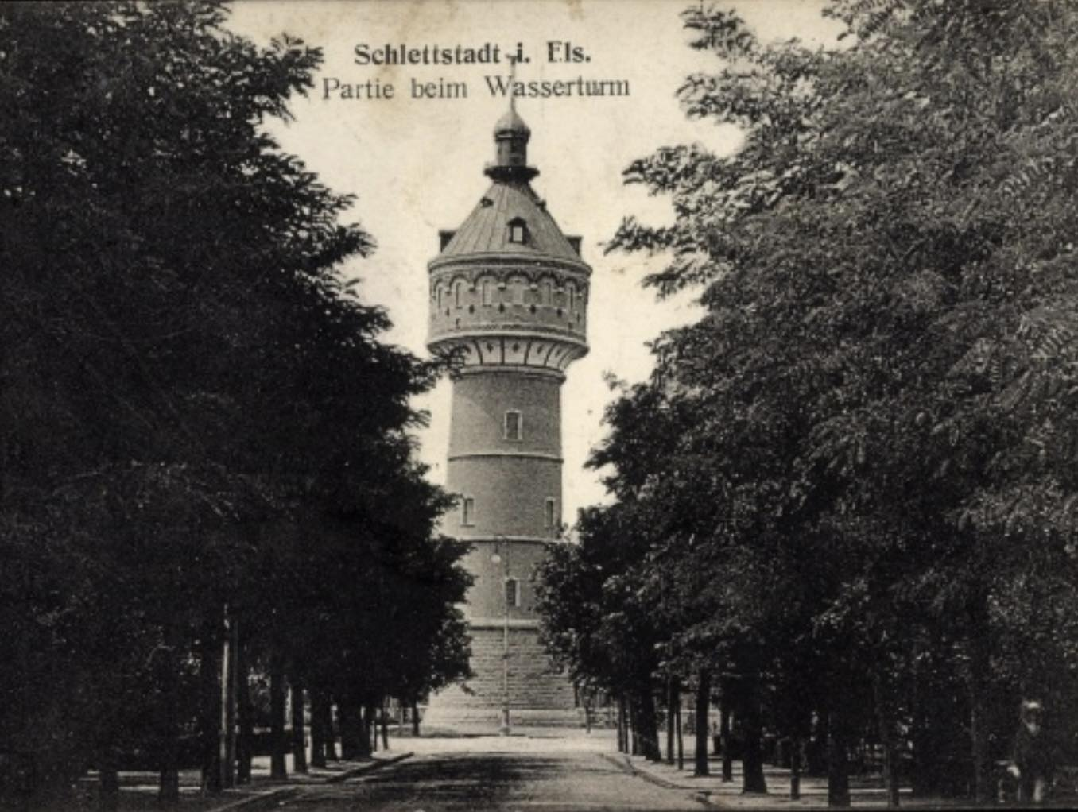

Slide 39
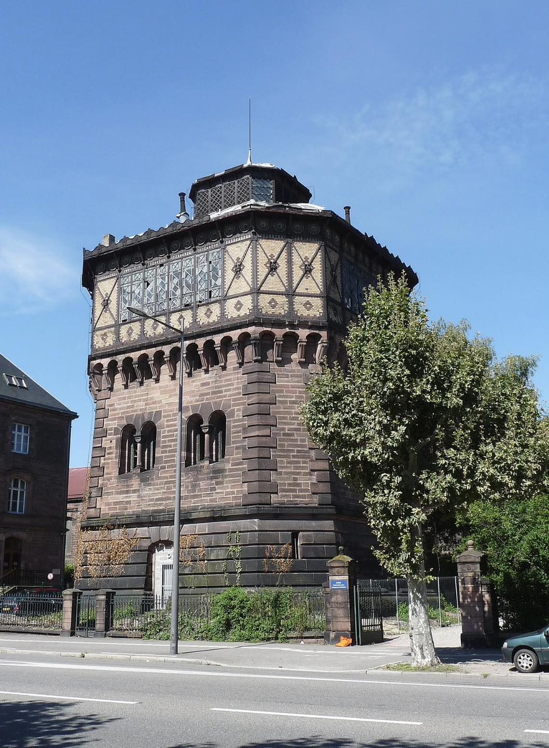
Château d'eau de la gare de Strasbourg
(1878)

Slide 40
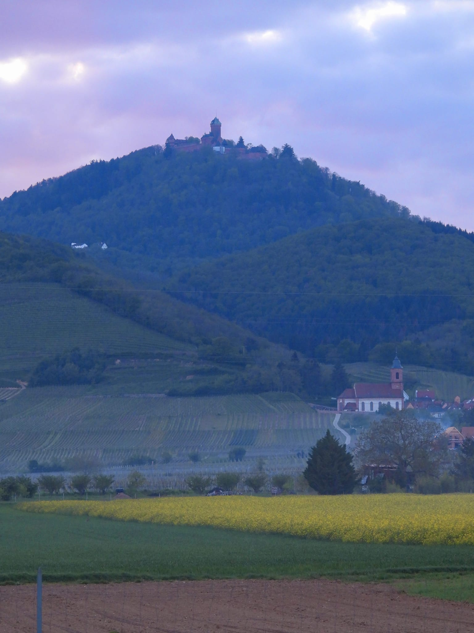
Château du Haut Koenigsbourg

Slide 41
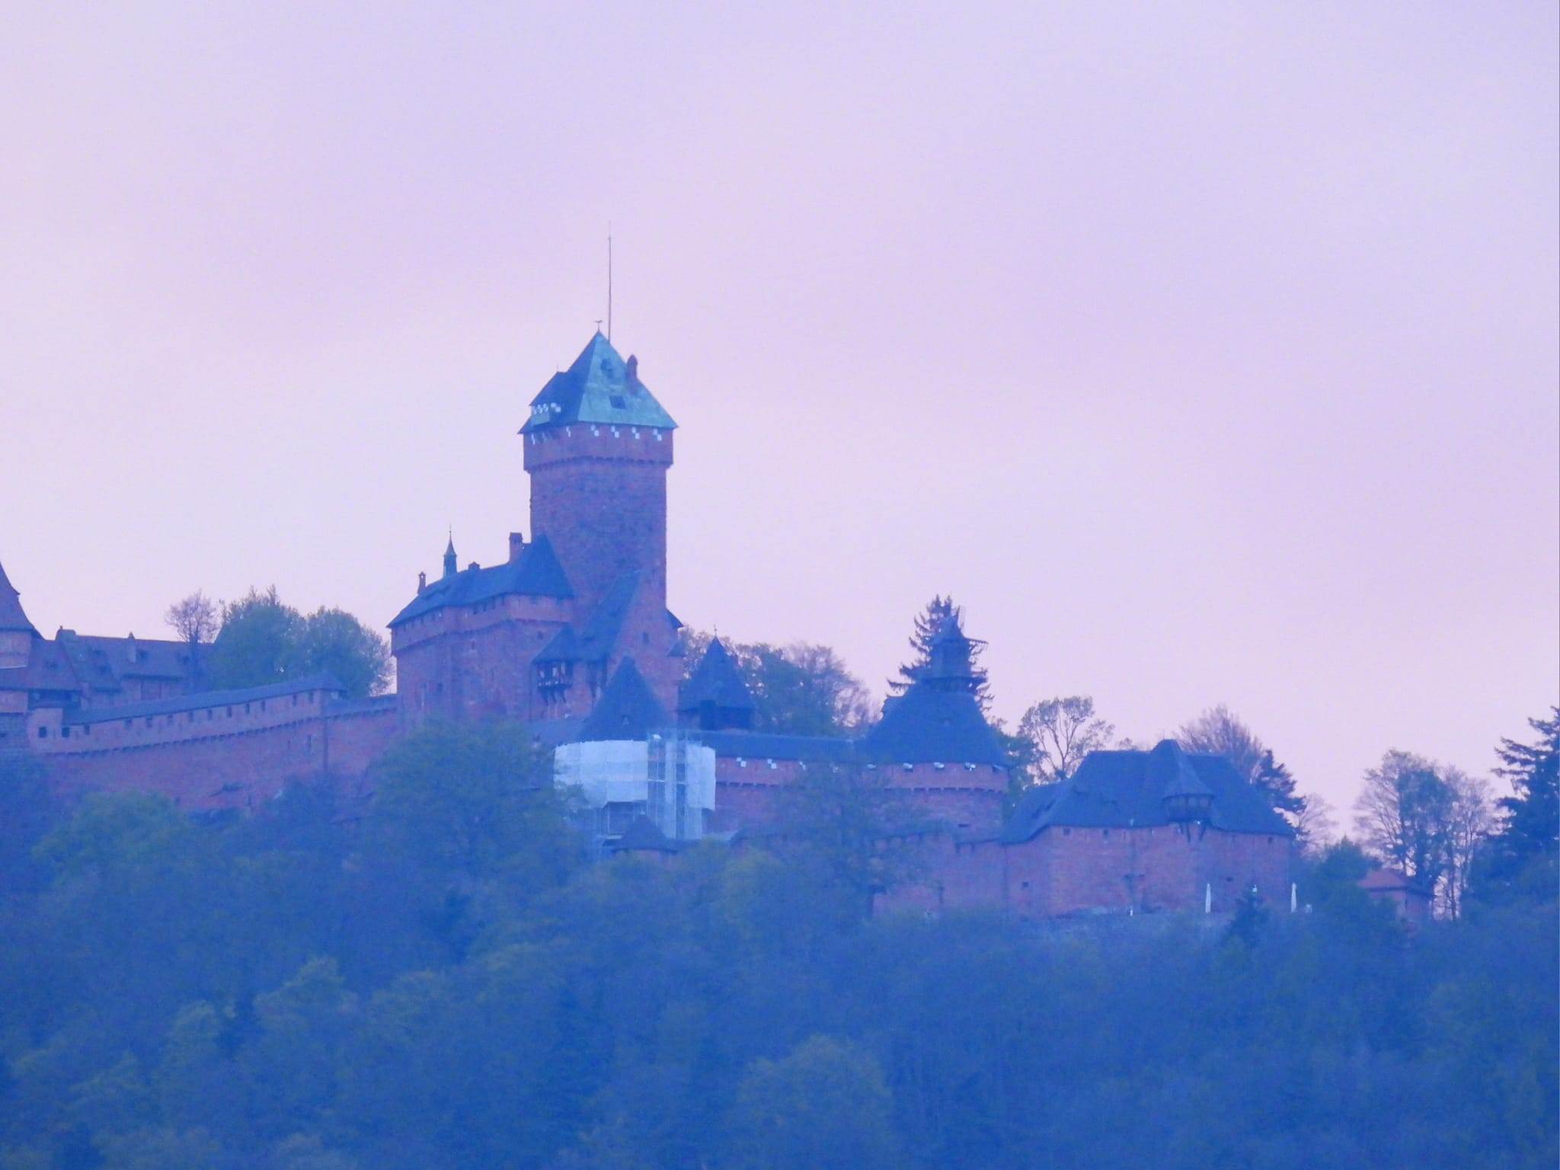
Château du Haut Koenigsbourg

Slide 42
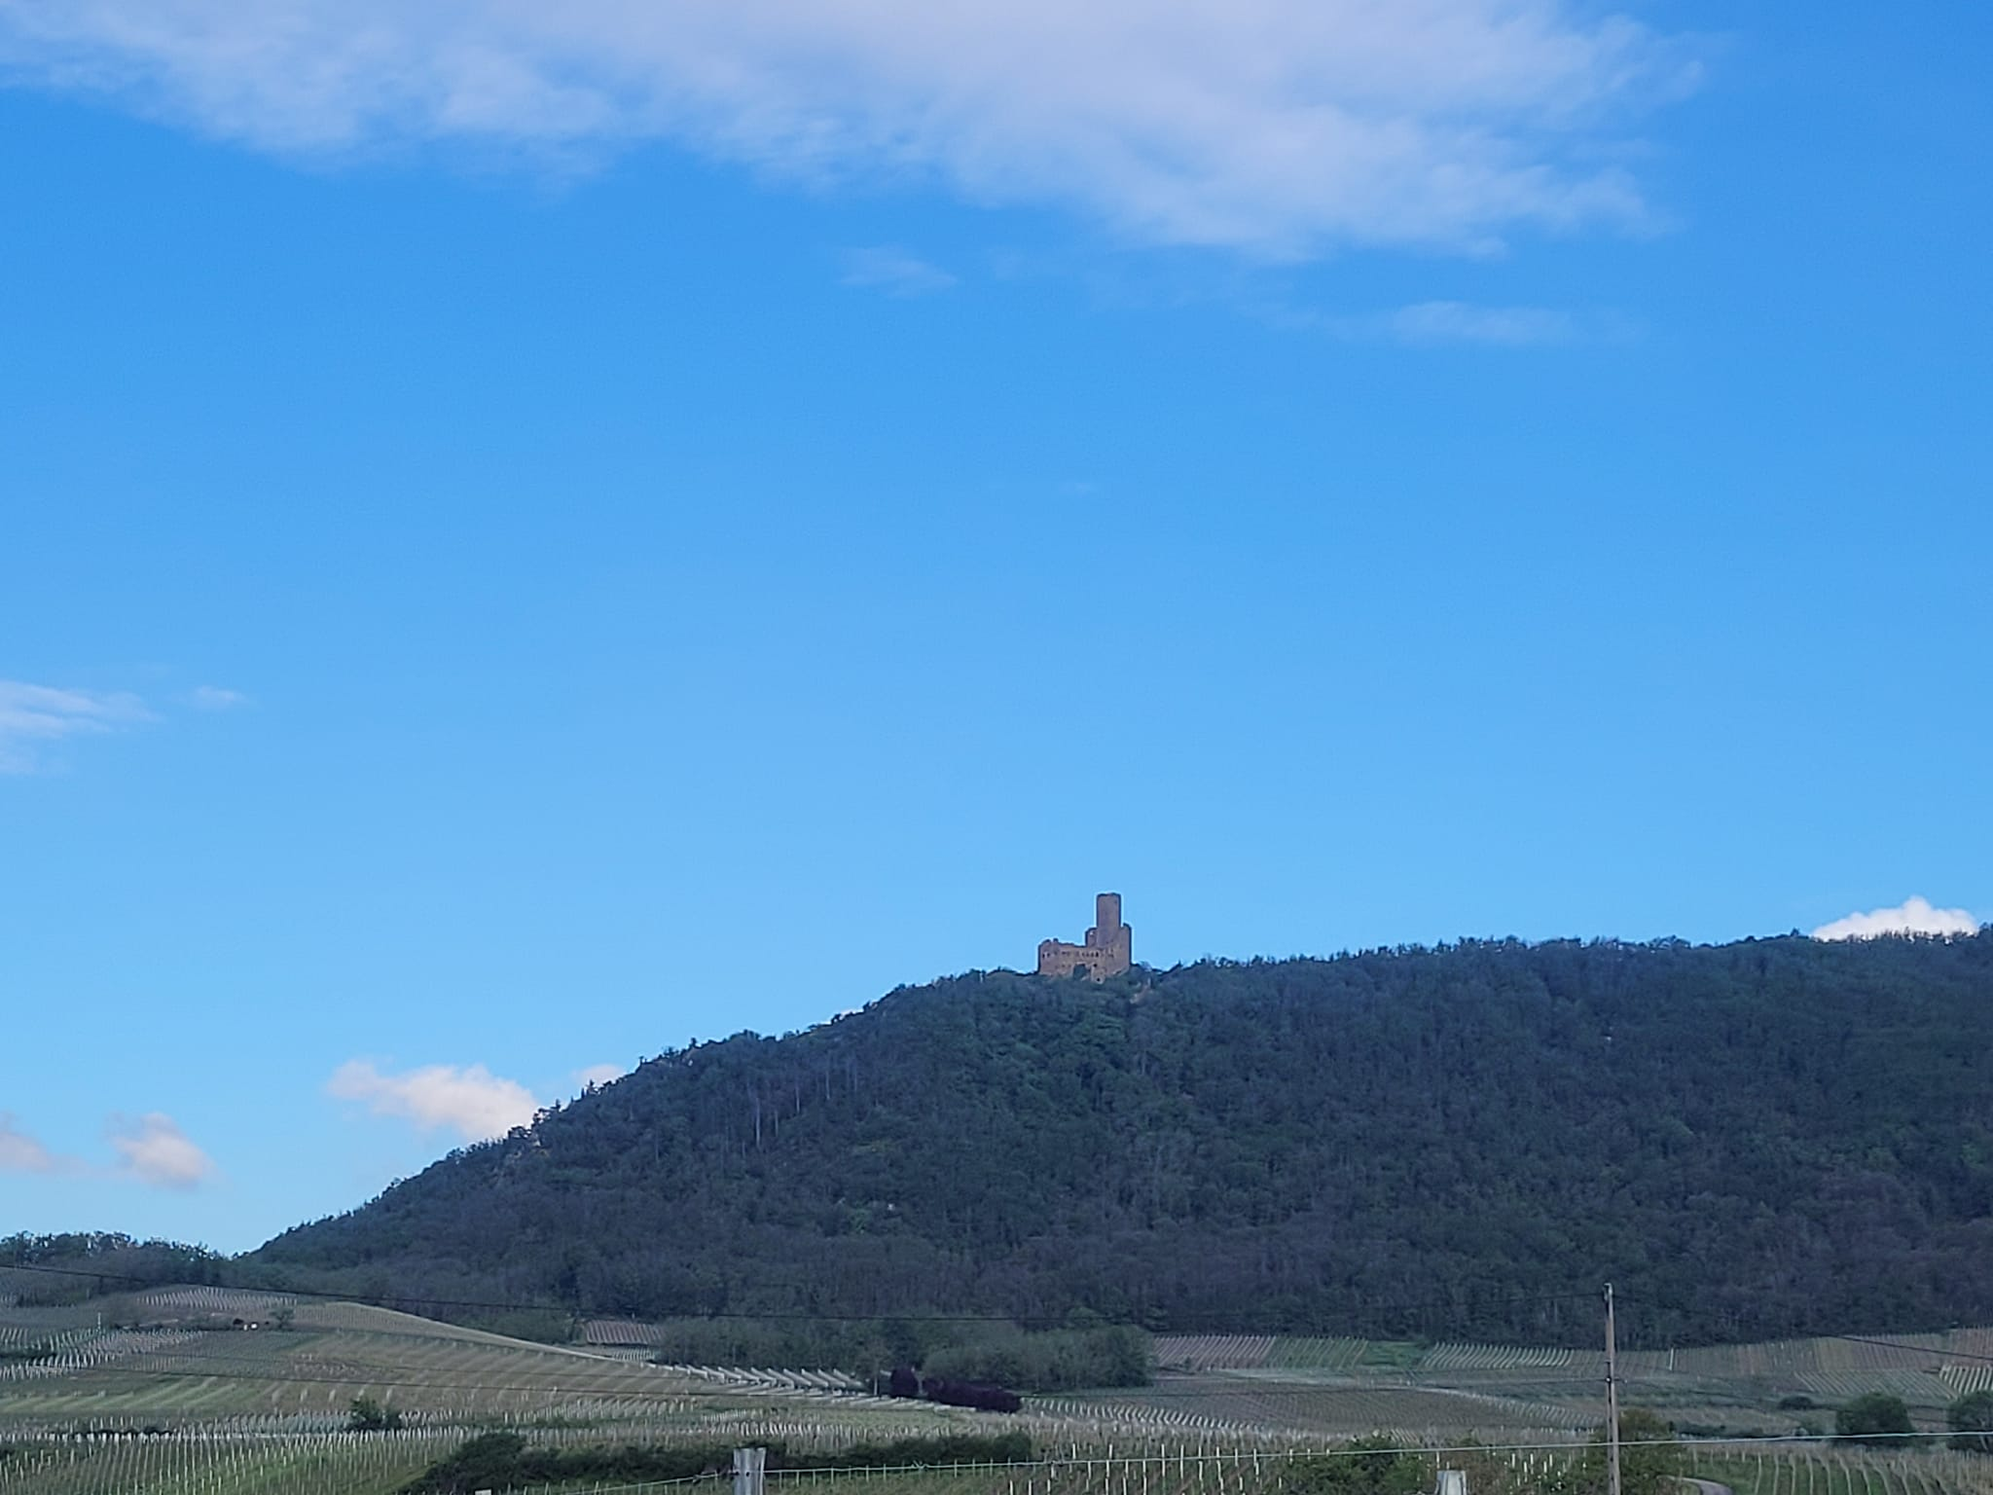

Slide 43
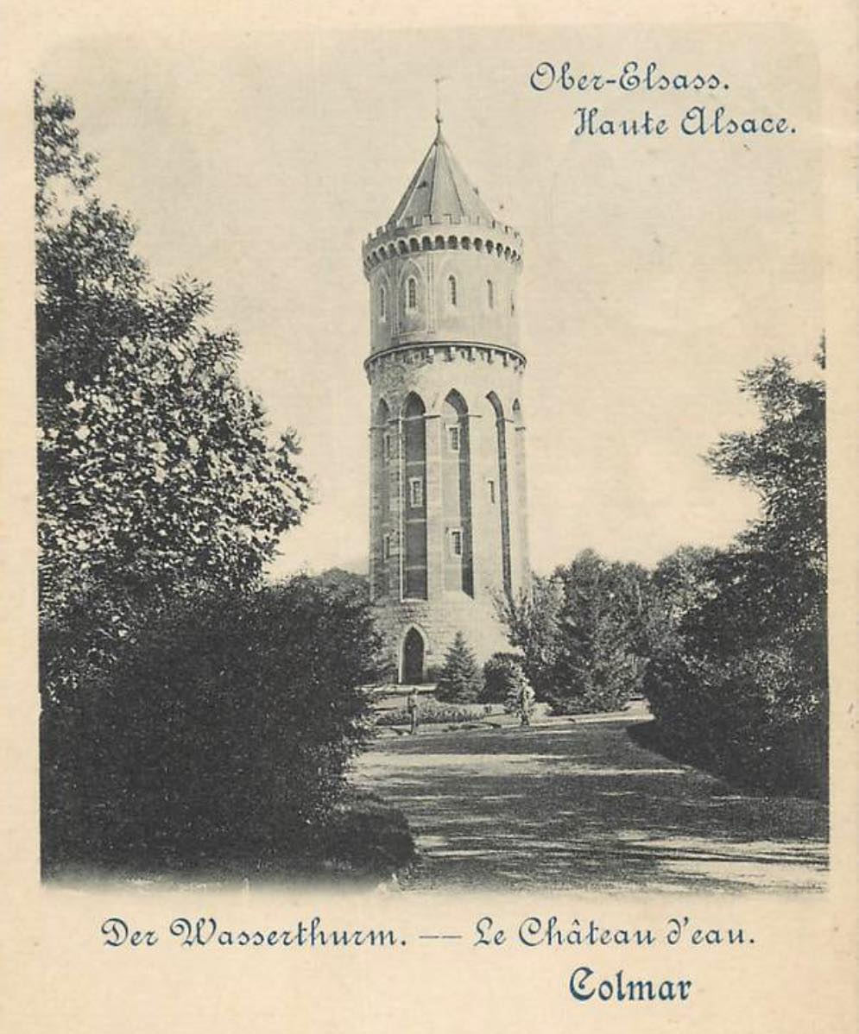

Slide 44
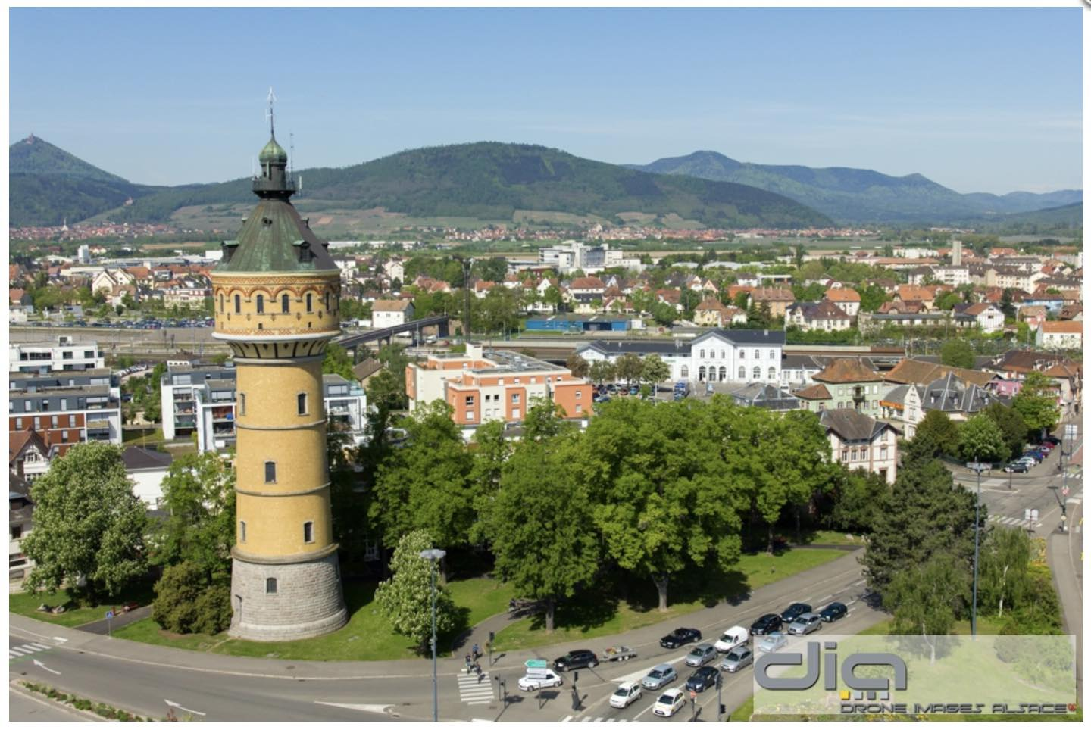

Slide 45
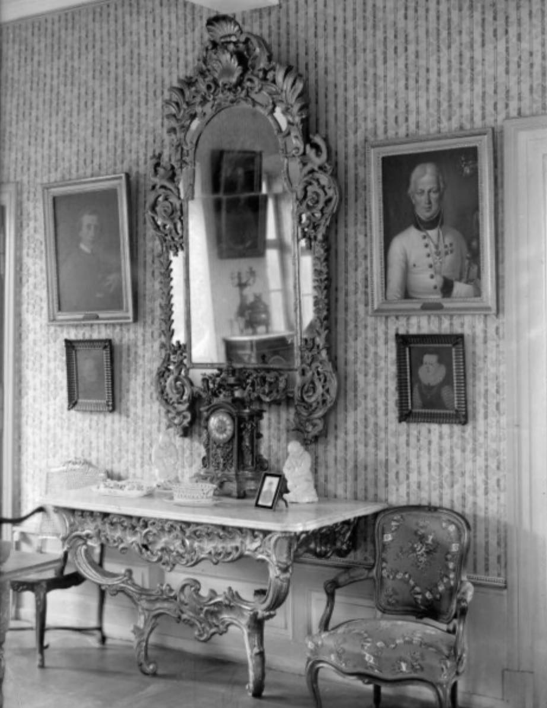
Château, intérieur du logis principal en 1935

Slide 46
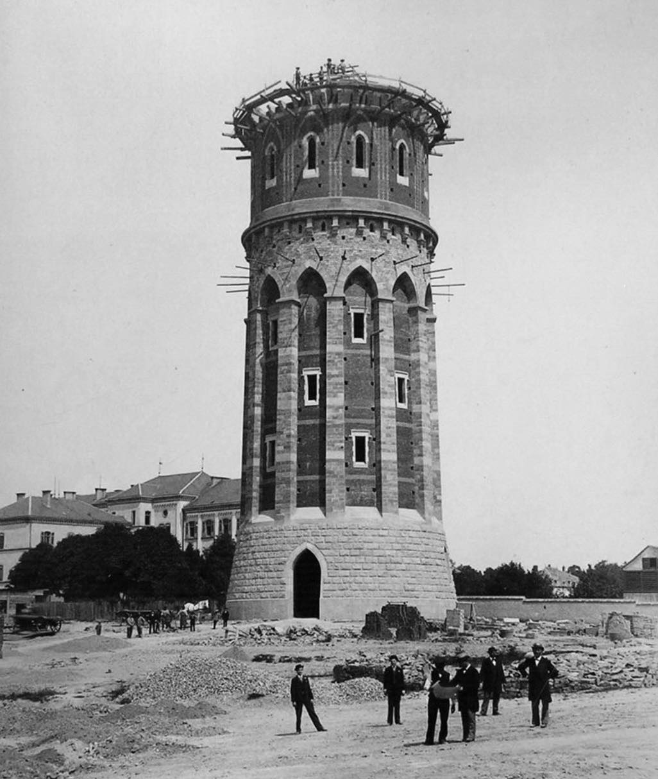
Construction du Château d’Eau à Colmar en 1885

Slide 47
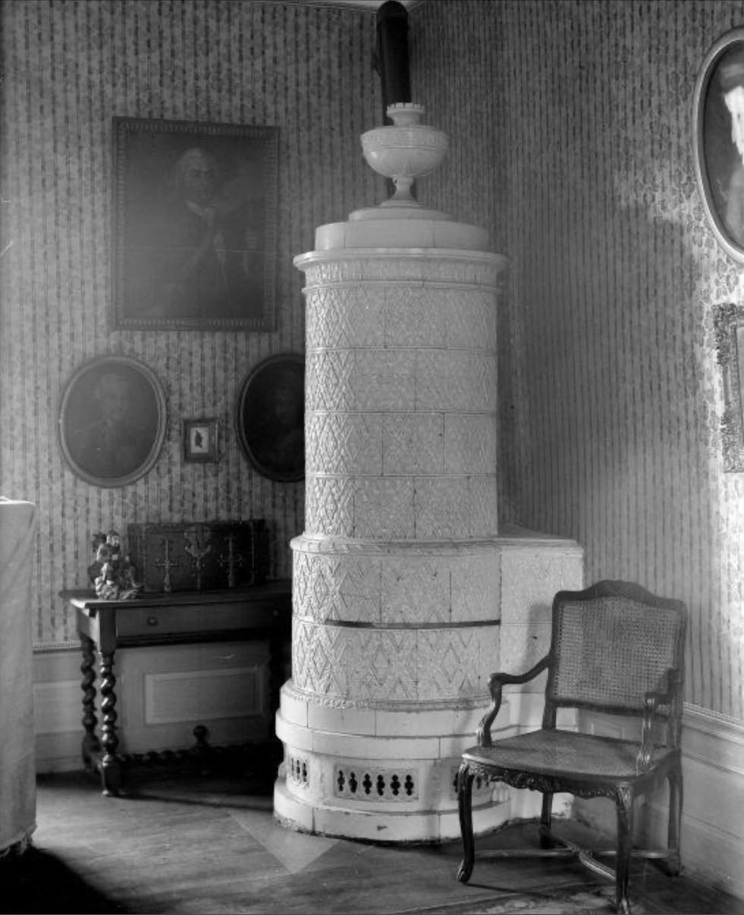
Intérieur du logis principal en 1935

Slide 48
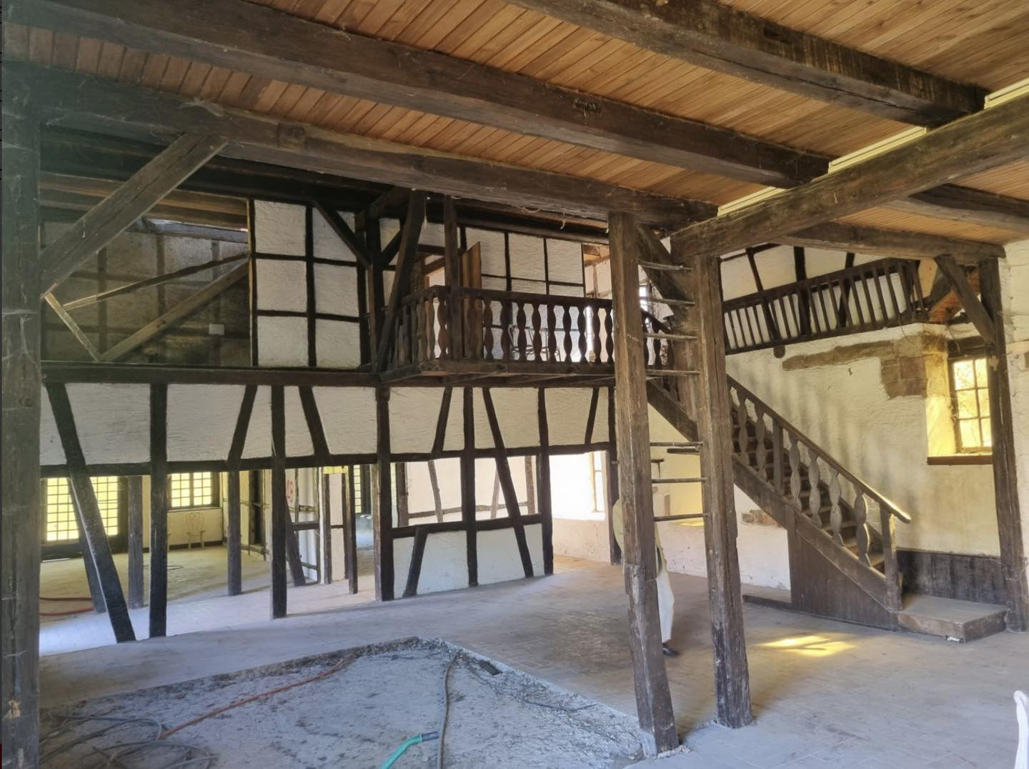
L’intérieur de l’ancienne ferme,
en cours de rénovation

Slide 49
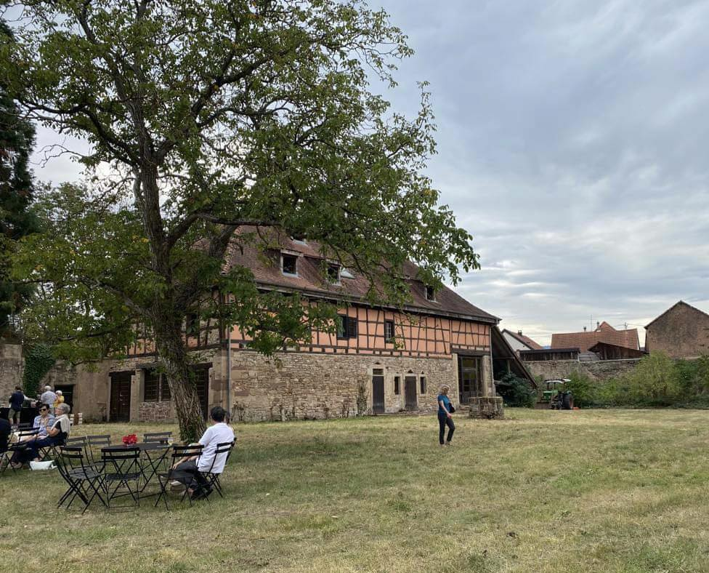
La ferme en 2023 , cette ancienne ferme est vouée à être transformée en espace d’accueil et salles d’exposition

Slide 50
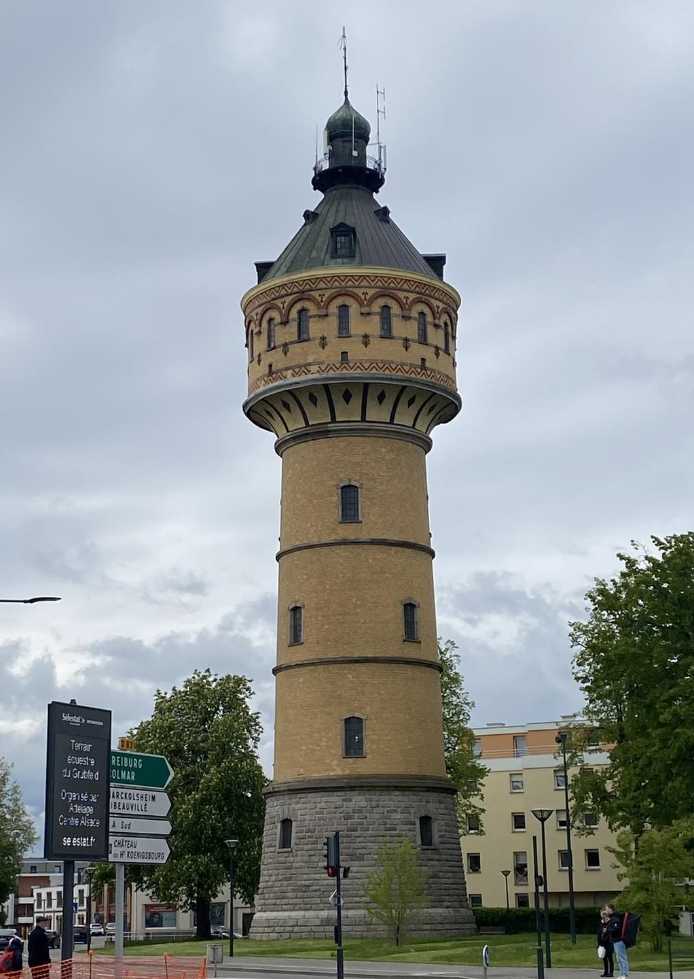
Le Château d’Eau à Colmar, aujourd’hui

Slide 51
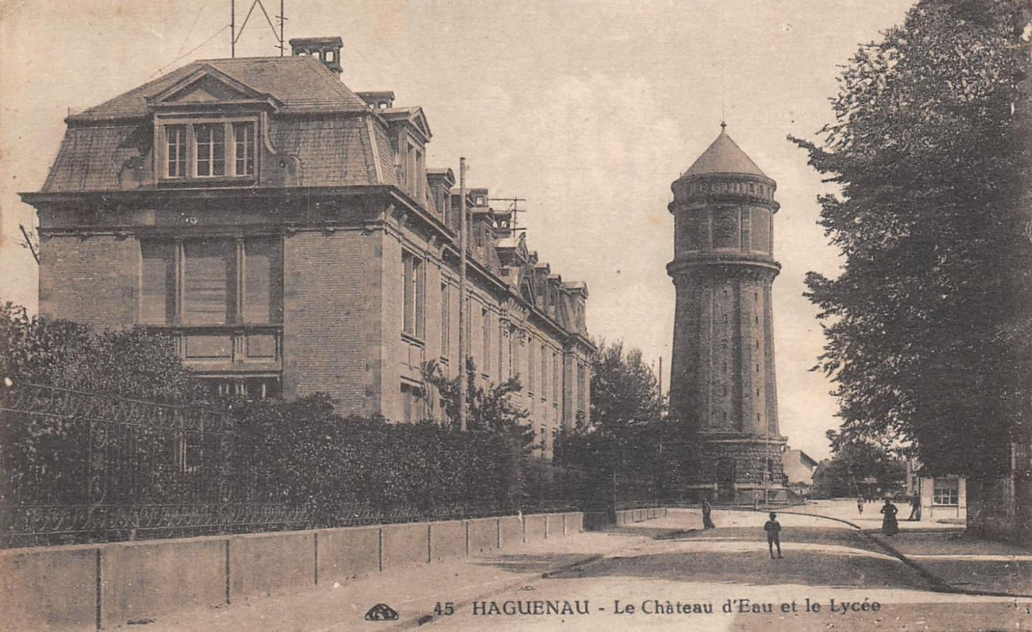
Le Château d’Eau de Haguenau en 1924

Slide 52

LE CHÂTEAU DE NIEDERNAI
( depuis 1277 )
Le bâtiment principal en 1935

Slide 53

Le château-donjon , édifié en 1356. photo de 1935

Slide 54

Le logis n’est pour le moment pas visible à l’intérieur.
La société immobilière a vidé le bâtiment de tous se meubles prestigieux,
il ne reste rien

Slide 55

Le site de Niedernai, s’étend sur
3 hectares au cœur de la ville

Slide 56

Les pignons du château renaissance en 1935

Slide 57

Photo aérienne quartier sud Colmar,
au début du XXe siècle

Slide 58

Ruines du Château du Pflixbourg - Wintzenheim

Slide 59





2107
11.09.2024
Internet
Michel Pépé
La Découverte
Création

